Slide 1
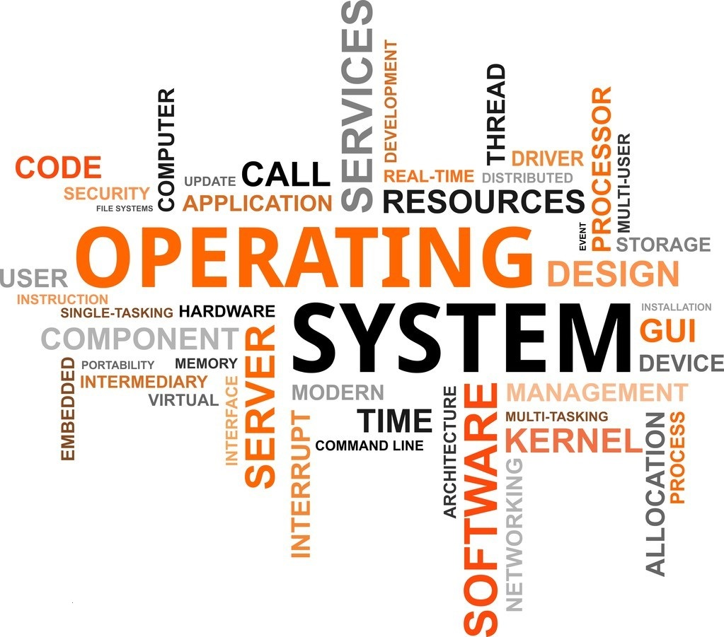


操作系统原理
第7章 输入/输出系统
刘 洋

Slide 2

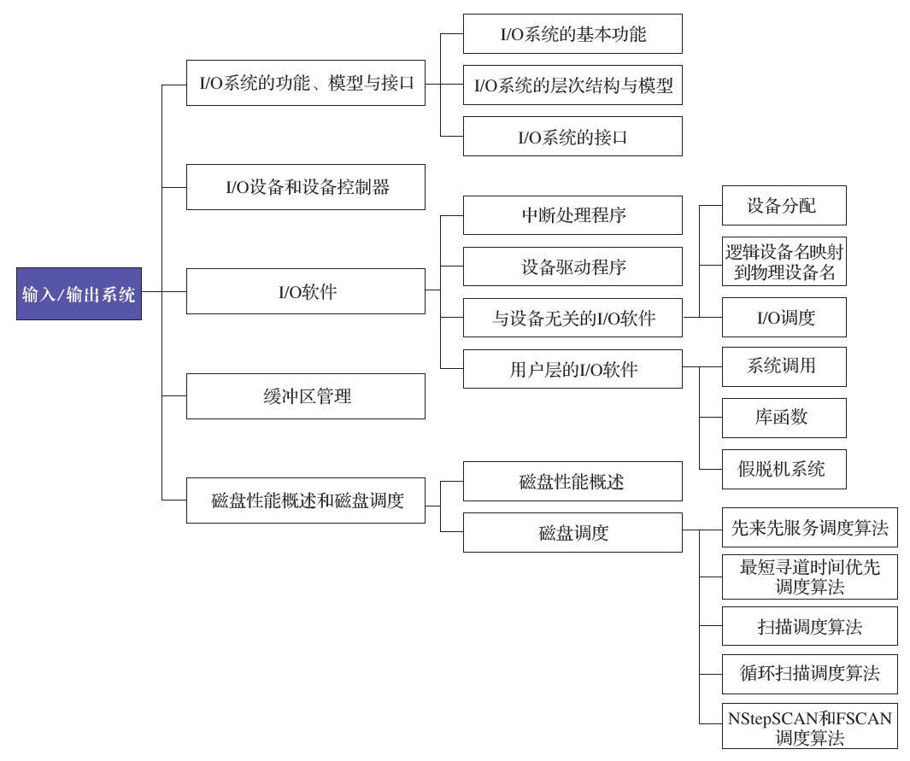
第7章知识导图
第1章 | 操作系统引论
第2章 | 进程的描述与控制
第3章 | 处理机调度与死锁
第4章 | 进程同步
第5章 | 存储器管理
第6章 | 虚拟存储器
第7章 | 输入/输出系统
第8章 | 文件管理
第9章 | 磁盘存储器管理
第10章 | 多处理机操作系统
第11章 | 虚拟化和云计算
第12章 | 保护和安全

Slide 3
内容导航：
7.1 I/O系统的功能、模型和接口
7.2 I/O设备和设备控制器
第7章 输入/输出系统
7.3 中断和中断处理程序
7.4 设备驱动程序
7.5 与设备无关的I/O软件
7.6 用户层的I/O软件
7.7 缓冲区管理
7.8 磁盘性能概述和磁盘调度

Slide 4
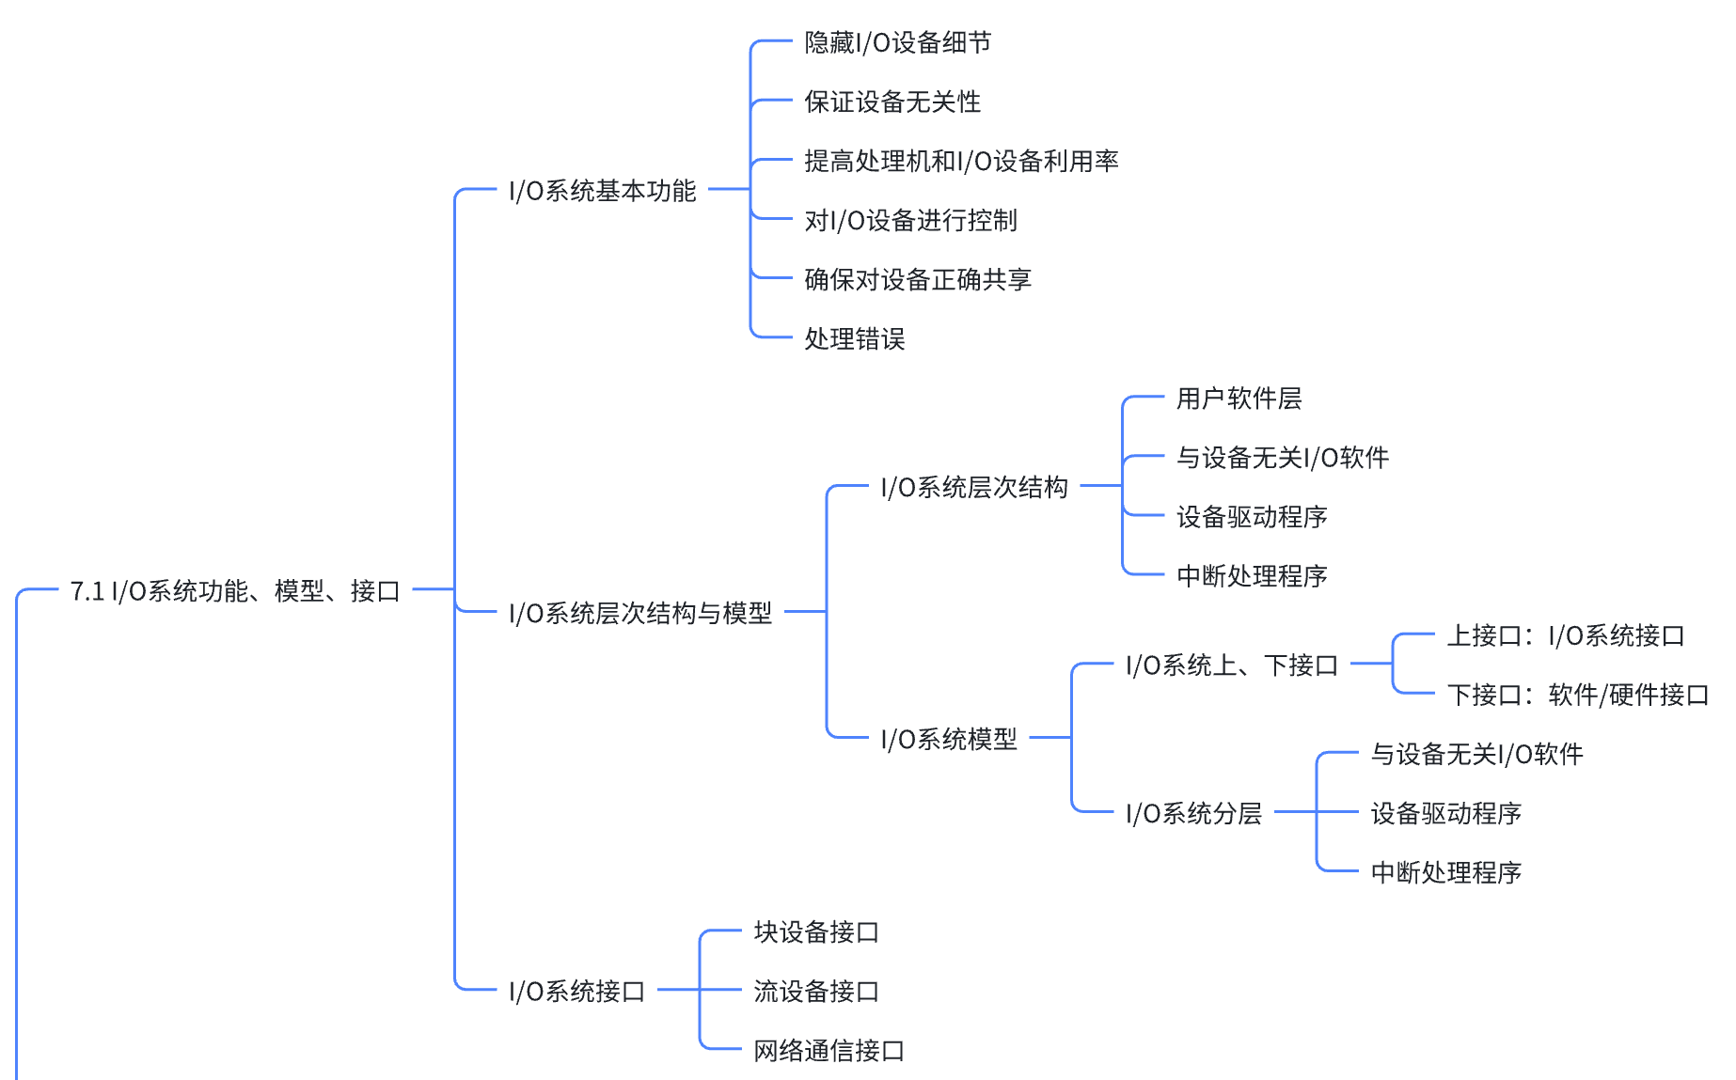
I/O系统的功能、模型和接口

Slide 5
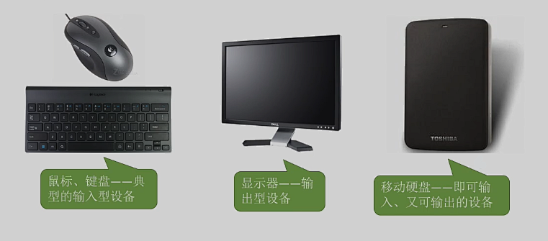
I/O系统的功能、模型和接口
什么是I/O设备
“I/O”就是“输入/输出”(Input/Output)的意思
I/O设备就是可以将数据输入到计算机，或者可以接收计算机输出数据的外部设备，属于计算机中的硬件部件
IO系统主要管理：I/O设备和对应的设备控制器
其主要任务：
（1）完成用户提出的IO请求
（2）提高IO速度，提高设备利用率
（3）为更高层进程方便使用设备提供手段

Slide 6
I/O系统的基本功能
一、隐藏设备的细节
IO设备种类繁多，原理功能各异
IO系统对设备进行抽象，隐藏物理设备细节
仅向上层进程提供少量、抽象的读写命令
如：open、close、read、write (不同硬件，相同命令)
二、与设备无关性
无关性在隐藏物理设备细节基础上实现
OS不仅提供抽象命令，还提供抽象逻辑设备名
动态增加IO驱动程序，即插即用

Slide 7
I/O系统的基本功能
三、提高CPU和IO设备的利用率
尽可能让处理机和IO设备并行操作，提高利用率
快速响应IO请求，尽量减少IO设备运行时CPU干预时间
四、对IO设备进行控制
对IO设备进行控制是驱动程序的功能
有四种IO设备控制方式
（1）轮询可编程IO;（2）中断可编程IO;（3）DMA;（4）IO通道
3. 根据设备速率、传输数据单位等选择设备控制方式
键盘、打印机——传输基本单位：字节——中段
磁盘、光盘——传输基本单位：数据块——DMA

Slide 8
I/O系统的基本功能
五、确保对设备的正确共享，包括独占和共享设备的共享
六、错误处理
设备包括机械设备和电器部分，运行时容易出现错误和故障
错误分临时性错误和持久性错误
临时性错误，通过重试操作来纠正，如传输错误
持久性错误，向上层报告，如多次重传失败

Slide 9
IO系统的层次性结构
“IO软件”分四层
I/O请求
I/O应答
用户层软件
与用户交互
设备独立性软件
设备驱动器统一接口、设备命名、设备保护、分配释放
缓冲区管理
设备驱动程序
实现CPU向设备发出操作命令，驱动IO设备工作
中断处理程序
保存现场、转中断服务程序、恢复现场、返回
硬件

Slide 10
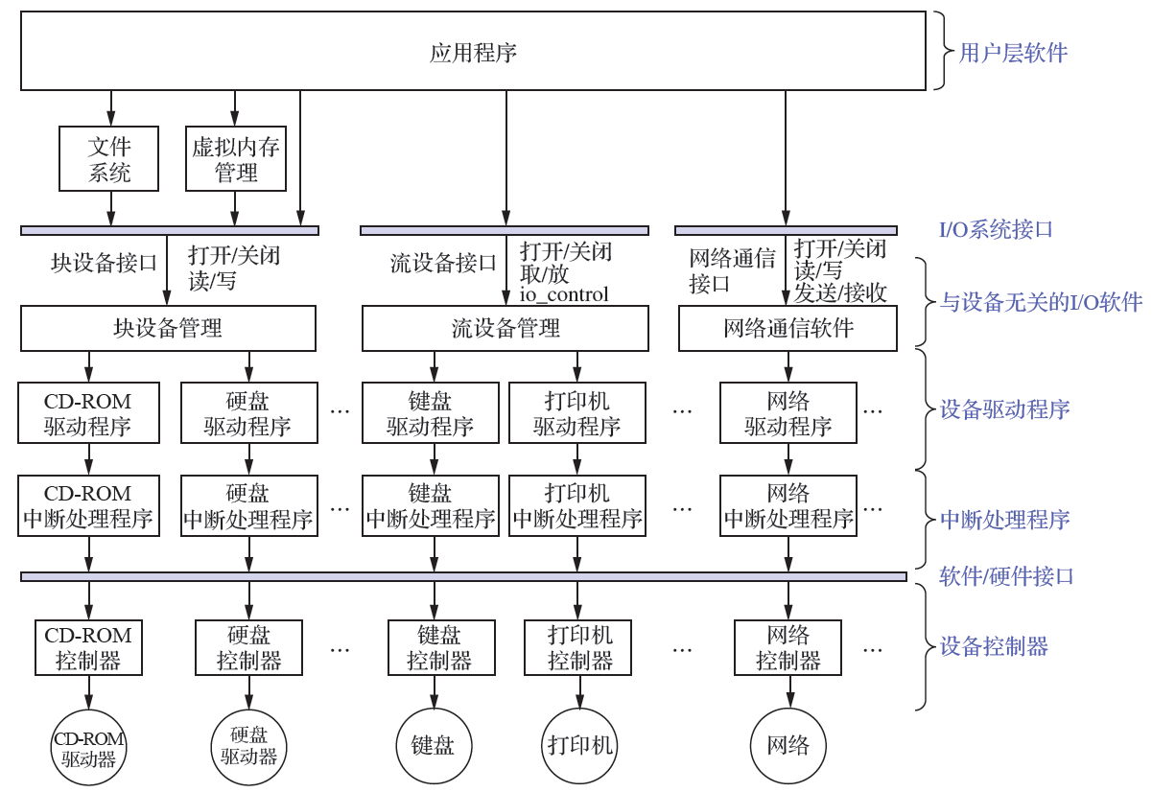
I/O系统各模块之间的层次视图
I/O系统的上、下接口
I/O系统接口（上接口）
软件/硬件接口（下接口）
在上、下接口之间是I/O系统
I/O系统本身分为三层
与设备无关的IO软件
设备驱动程序
中断处理程序
ISR

Slide 11



7.1.3 I/O系统接口(1)
块设备接口
块设备：数据的存取和传输都是以数据块为单位的设备，如磁盘、光盘，通常采用DMA I/O方式
隐藏了磁盘的结构：
磁道、扇区→逻辑块号
将抽象命令映射为低层操作
如收到读磁盘命令时，先将抽象命令中的逻辑块号转换为磁盘的盘面、磁道和扇区等
如：虚拟存储器利用块设备接口实现页面调入调出
块设备接口特点：速率高、可寻址

Slide 12
7.1.3 I/O系统接口(2)
流设备(字符设备)接口
字符设备：数据的存取和传输是以字符为单位的设备，如键盘、打印机。
不可寻址、中断传输
顺序写入/读出，采用缓冲区
大多数流设备是独占设备，互斥访问，用open/close
get和put操作：字符设备采用顺序存取方式。
get操作用于从字符缓冲区取得一个字符（到内存），并将它返回给调用者
put操作用于将一个新字符（从内存）输出到字符缓冲区，以待送出到设备
in-control指令：可以设定许多参数（校验、传输格式等），每个参数均表示一个与具体设备相关的特定功能

Slide 13
7.1.3 I/O系统接口(3)
网络通信接口：
OS提供相应的网络软件和网络通信接口，以使计算机能通过网络同网络上的其他计算机进行通信，或上网浏览信息
网络设备：网卡

Slide 14
内容导航：
7.1 I/O系统的功能、模型和接口
7.2 I/O设备和设备控制器
第7章 输入/输出系统
7.3 中断和中断处理程序
7.4 设备驱动程序
7.5 与设备无关的I/O软件
7.6 用户层的I/O软件
7.7 缓冲区管理
7.8 磁盘性能概述和磁盘调度

Slide 15
I/O设备和设备控制器——设备类型
IO设备类型：
1. 按共享特性
独占设备
共享设备
2. 按传输特性
块设备
字符设备
3. 按使用特性
存储设备：外存或辅存，用于存储信息，速度慢、容量大、价格便宜
IO设备：输入设备、输出设备、交互式设备（终端）

Slide 16
I/O设备和设备控制器——设备类型
IO设备类型：
4. 按传输速率
低速设备：键盘、鼠标
中速设备：打印机
高速设备：磁盘、光盘、磁带
流设备、字符设备，以中断的方式管理
块设备，以DMA方式管理

Slide 17
设备与控制器之间的接口
设备不直接与CPU通信，而是与设备控制器通信
设备与设备控制器之间应有接口，接口中有三类：
（1）数据信号线 （2）控制信号线 （3）状态信号线
I/O设备
1，传输数据
数据信号线
至设备控制器
缓冲
转换器
信号数据
2，传输指令
控制信号线
控制逻辑
状态信号线
3，反馈设备状态

Slide 18
7.2.2 设备控制器
设备控制器主要功能：控制一个或多个I/O设备，以实现I/O设备和计算机之间的数据交换
设备控制器： 是CPU与I/O设备之间的接口
实现IO设备 和 CPU 之间的数据交换
分类：字符设备控制器(中断)、块设备控制器(DMA)、网络设备控制器
设备控制器是一个可编址的设备
当仅控制一个设备时，它只有一个唯一的设备地址
若控制器可连接多个设备时，则应含有多个设备地址，并使每一个设备地址对应一个设备

Slide 19
设备控制器的基本功能
1.接收和识别命令
如CPU发来的read/write命令，I/O控制器中会有相应的控制寄存器来存放命令和参数。
2.数据交换
I/O控制器中会设置相应的数据寄存器。输出时，数据寄存器用于暂存CPU发来的数据，之后再由控制器传送设备。输入时，数据寄存器用于暂存设备发来的数据，之后CPU从数据寄存器中取走数据。CPU-数据-设备寄存器
3.标识和报告设备状态
状态寄存器会记录设备的状态，以供CPU了解
4.地址识别
类似于内存的地址，为了区分设备控制器中的各个寄存器，也需要给各个寄存器设置一个特定的“地址”。I/O控制器通过CPU提供的“地址”来判断CPU要读/写的是哪个寄存器
5.数据缓冲区
匹配低速IO设备与高速CPU所需要的临时存储空间
6.差错控制
对于IO设备的传输的数据，设备控制器还兼管差错检测，发现错误会将 修改状态寄存器， 并报告CPU

Slide 20
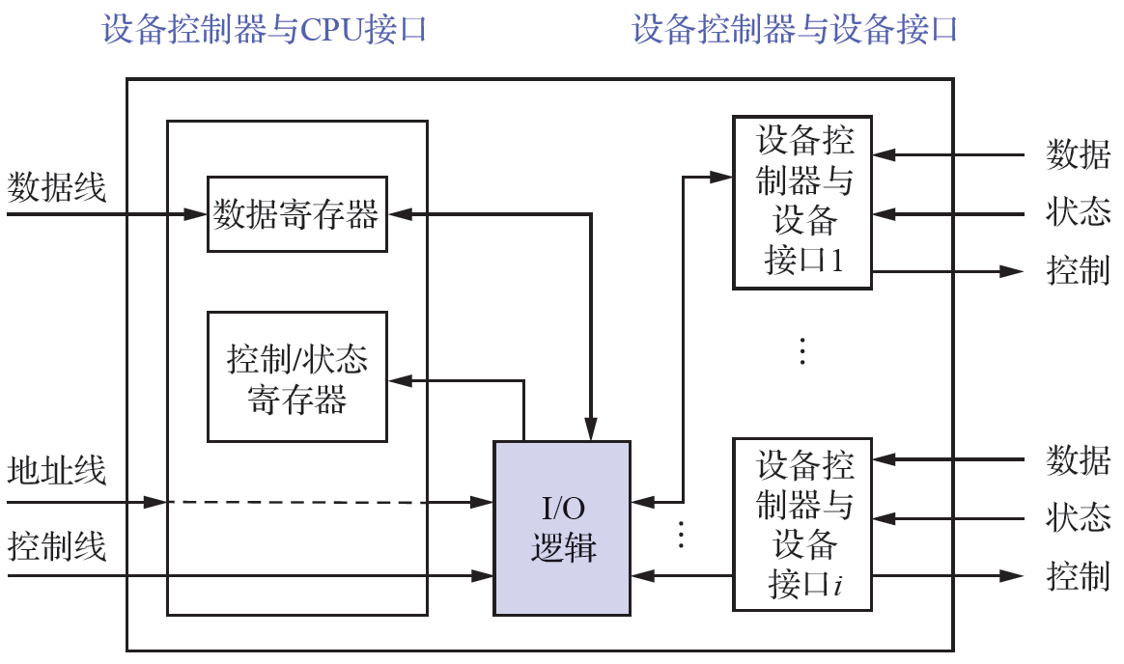
设备控制器的组成
设备控制器由三部分组成：
设备控制器与处理机的接口
实现CPU与设备控制器之间的通信，包括数据线、地址线和控制线
设备控制器与设备的接口
一个设备控制器可以连接一个或多个设备
I/O逻辑
实现对设备的控制
接收命令、执行命令、译码
设备控制器的组成

Slide 21
7.2.3 内存映像I/O
利用特定IO指令
内存映像IO方式
用于独立编址中，
端口地址与内存地址不重叠，
读端口和读内存用不同指令，
通过IO指令控制设备端口读写
用于统一编址中，
端口地址与内存地址统一编址，
作为内存地址空间一部分，
读端口和读内存用相同指令，简化IO编程
mov
in、out
mov

Slide 22
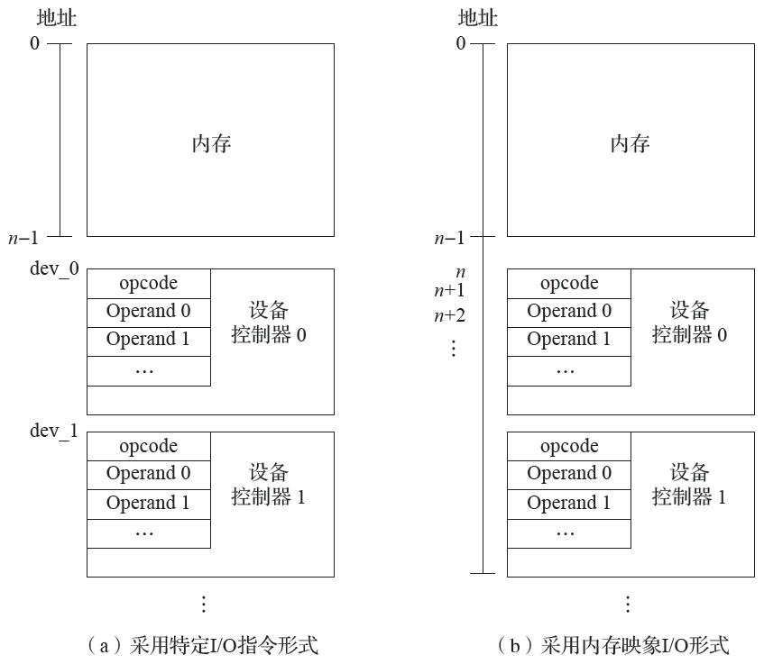
7.2.3 内存映像I/O
寄存器就会顺着内存的地址继续往下编址，依次往下，也就是说控制器中的寄存器与内存地址统一编址。
寄存器独立编址，设备控制器中的寄存器使用单独地址
缺点:需要专门设置指令实现对控制器的操作，指令需指明设备控制器编号和寄存器地址
优点:简化了指令。
可采用对内存进行操作的指令来对设备控制器进行操作

Slide 23
7.2.4 I/O通道(1)
I/O通道的引入
目的：使一些原来由CPU处理的I/O任务转由通道来承担，
把CPU从繁杂的I/O任务中解脱出来
通道与普通处理机
通道是特殊处理机
不同点：
指令类型单一
没有自己的内存（与CPU共享内存）

Slide 24
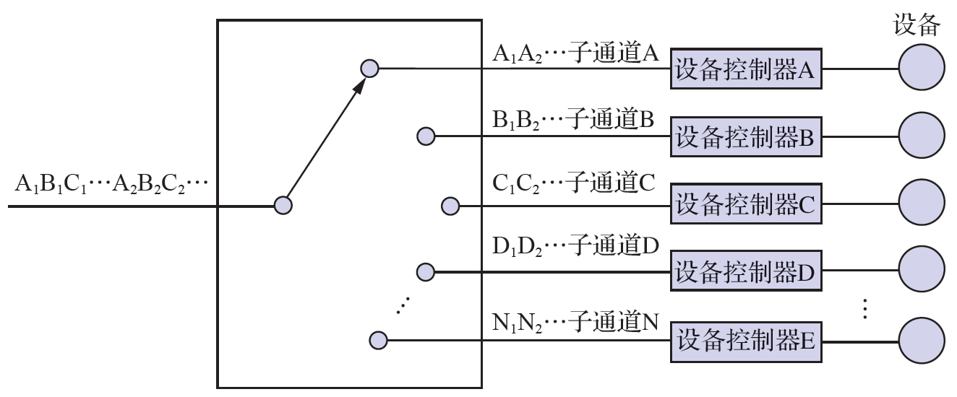
7.2.4 通道类型
I/O通道类型
1. 字节多路通道：按字节交叉方式工作的通道
字节多路通道工作原理
2. 数组选择通道：可以连接多台高速设备，但在一段时间内只允许一台设备传输数据，传输率高
3. 数组多路通道：结合前两者优点，含有多个非分配型子通道

Slide 25
7.2.4 “瓶颈”问题
四级结构
主机
通道
设备控制器
设备
通道数量少，造成“瓶颈”现象
通道价格昂贵
解决办法：
增加设备到CPU间的通路而不增加通道
（1个设备链接多个控制器，1个控制器链接多个通道）
多通路方式不仅解决了“瓶颈”问题，而且提高了系统的可靠性

Slide 26
单通路I/O系统
设备1
控制器1
设备2
通道1
设备3
控制器2
设备4
通道1被占用
CPU
设备5
控制器3
设备6
通道2
设备7
即使通道2空闲，
也无法访问设备3
控制器4
设备8

Slide 27
多通路I/O系统
增加通路
设备1
通道1
控制器1
设备2
CPU
设备3
通道2
控制器2
设备4

Slide 28
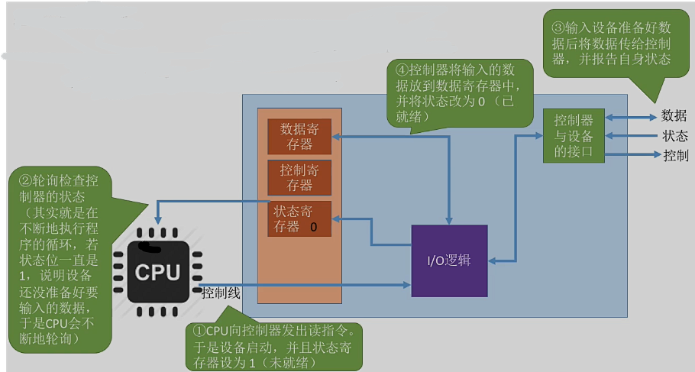
7.2.5 I/O设备的控制方式——轮询
I/O设备的控制方式——轮询可编程IO方法
1.完成一次读写操作的流程
由CPU定时发出询问，询问设备是否忙，进程进入忙等
不忙即进行I/O，否则转①
设备控制器

Slide 29
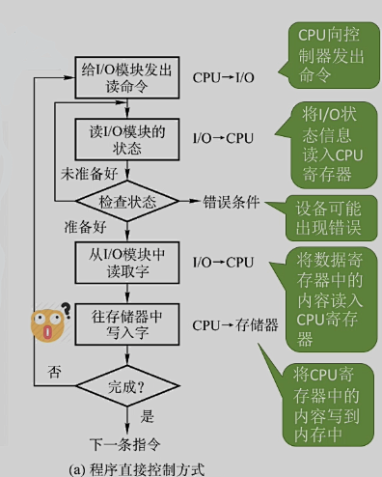
7.2.5 I/O设备的控制方式（1）
轮询IO方式
不
断
查
询
无中断机构

Slide 30
7.2.5 I/O设备的控制方式（1）
2.CPU干预的频率
在使用程序直接控制方式完成读写操作的流程中，CPU会一直轮询检查设备的状态的，所以CPU干预的频率很频繁，I/0操作开始之前、完成之后需要CPU介入，并且在等待I/O完成的过程中CPU需要不断地轮询检查。
3.数据的传送单位
每次读/写量小
4.数据的流向
读操作(数据输入) : I/O设备→CPU→内存
写操作( 数据输出) :内存→CPU→I/O设备
(其中CPU是指的CPU的寄存器)
即每个字的读/写都需要CPU的帮助

Slide 31
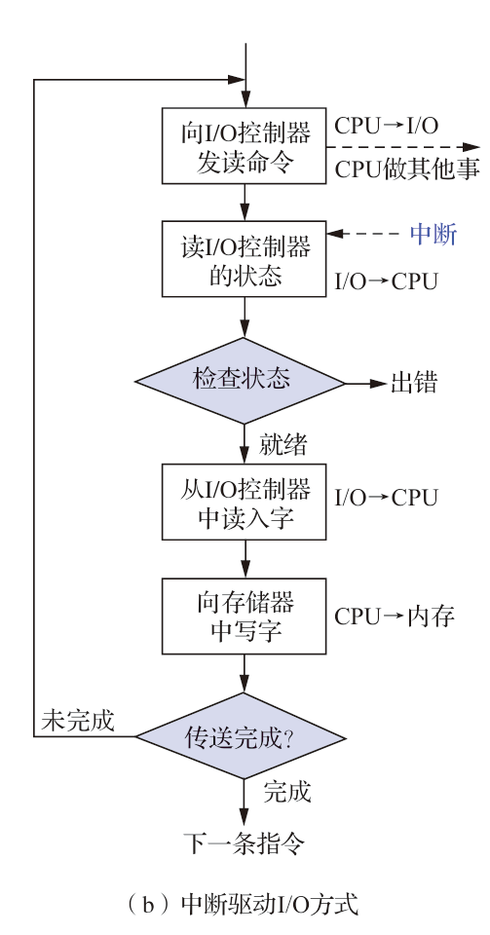
7.2.5 I/O设备的控制方式——中断
1.使用中断的可编程I/O方式（广泛采用）
引入中断机制
CPU对设备控制器发出读/写命令后，可将CPU等待I/O的进程阻塞
CPU切换到别的进程执行
当I/O完成后，控制器会向CPU发出一个中断信号，CPU检测到中断信号后处理该中断此时
CPU与I/O设备并行操作。
中断处理过程中需要保存、恢复进程的运行环境，这需要一定时间开销的。如果中断发生的频率太高，也会降低系统性能。

Slide 32
7.2.5 I/O设备的控制方式——中断
2.CPU干预的频率
每次I/O操作开始之前、完成之后需要CPU介入。
等待I/O完成的过程中CPU可以切换到别的进程执行。
优点:与“程序直接控制方式”相比CPU不再需要不停地轮询。
3.数据的传送单位
每次读/写一个字
4.数据的流向
读操作(数据输入) : I/O设备→CPU→内存
写操作( 数据输出) :内存→CPU→I/O设备
(其中CPU是指的CPU的寄存器)
即每个字的读/写都需要CPU的帮助
缺点:每个字在I/O设备与内存之间的传输，都需要经过CPU。

Slide 33
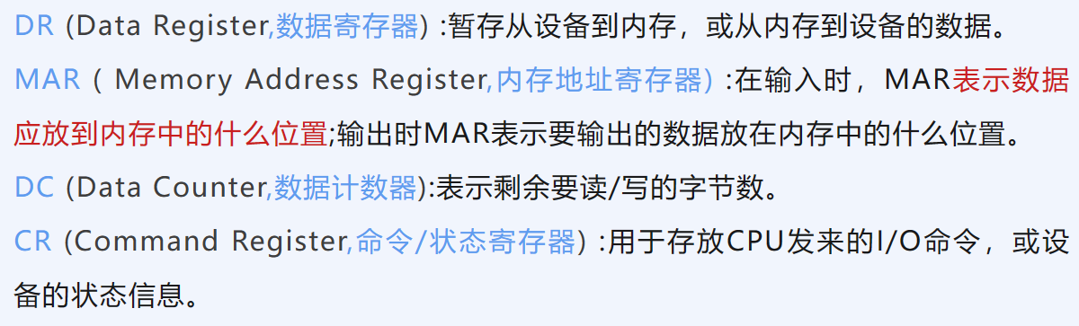
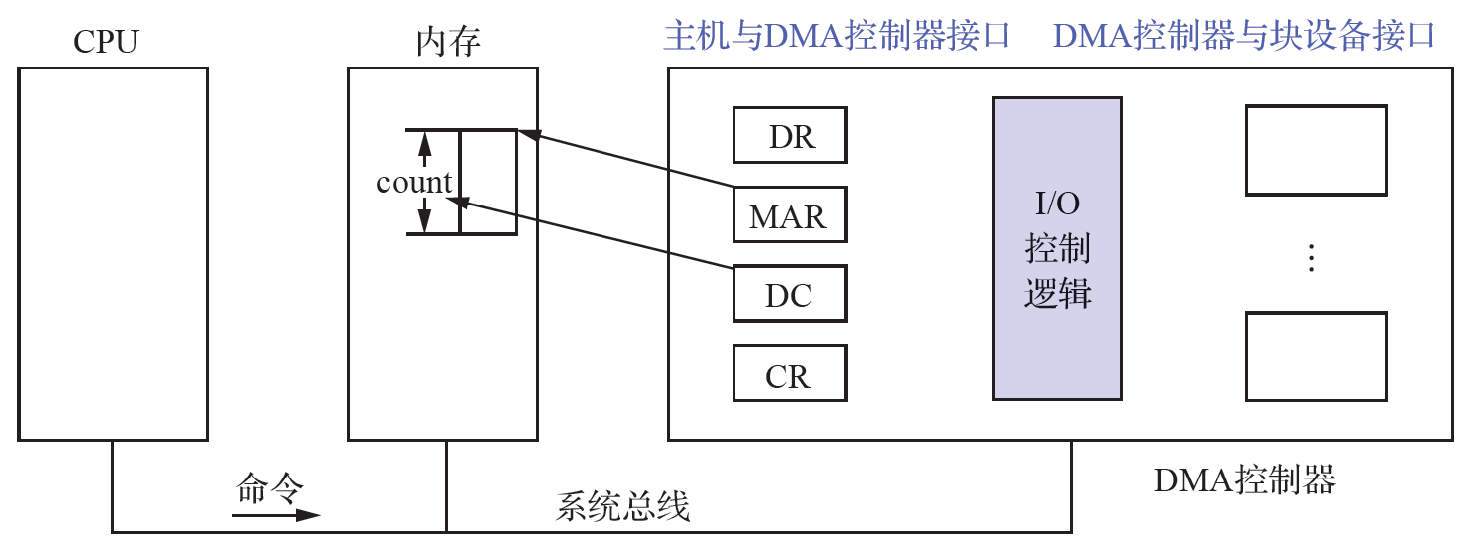
7.2.5 I/O设备的控制方式DMA
直接存储器访问（DMA）方式
DMA的引入：进一步减少CPU对I/O设备的干预
数据传输的基本单位是数据块
所传送的数据是从I/O设备直接送入内存的，或者相反
仅在传送一个或多个数据块的开始和结束时，才需CPU干预
数据Reg
内存地址
Reg+1
计数Reg-1
命令/状态
Reg

Slide 34
7.2.5 I/O设备的控制方式DMA
2.CPU干预的频率
仅在传送一个或多个数据块的开始和结束时，才需要CPU干预。
3.数据的传送单位
每次读/写一个或多个块(注意:每次读写的只能是连续的多个块，且这些块读入内存后在内存中也必须是连续的)
4.数据的流向
读操作(数据输入) : I/0设备→内存
写操作(数据输出) :内存→l/O设备
优点:数据传输以“块”为单位，CPU介入频率进一步降低。
缺点:CPU每发出一条I/O指令，只能读/写一个或多个连续的数据块。

Slide 35
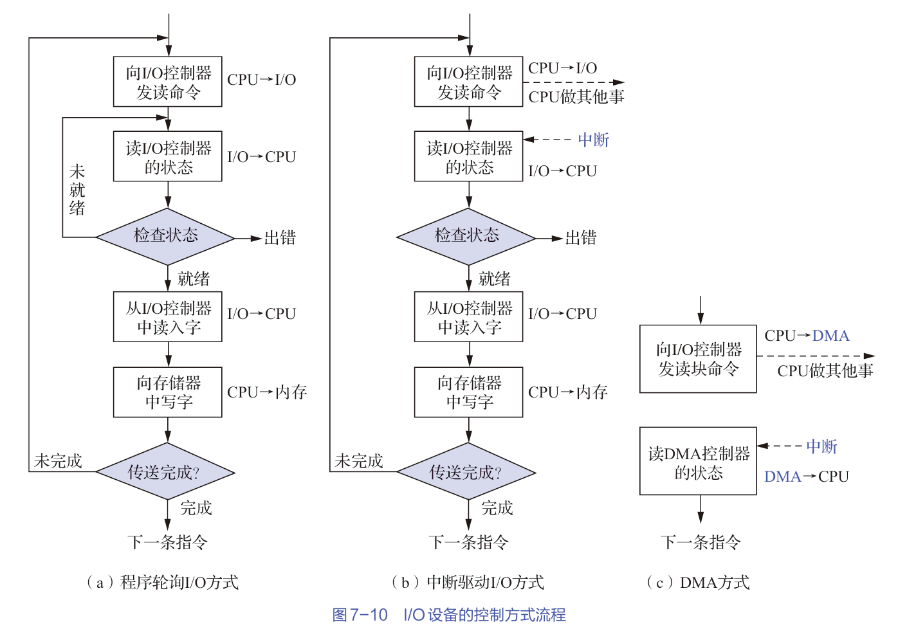
7.2.5 I/O设备的控制方式

Slide 36
7.2.5 I/O设备的控制方式——通道
I/O通道控制方式
引入：是DMA方式的发展，可进一步减少CPU的干预
是对一组数据块以读/写及有关的控制和管理为单位干预；
可实现CPU、通道和I/O设备三者的并行操作
通道是通过执行通道程序并与设备控制器共同工作来实现对I/O设备控制的
通道程序：由一系列通道指令所构成的。
通道指令不同于CPU指令
每条指令都包含：操作码、内存地址、计数、通道程序结束位P、记录结束位R

Slide 37
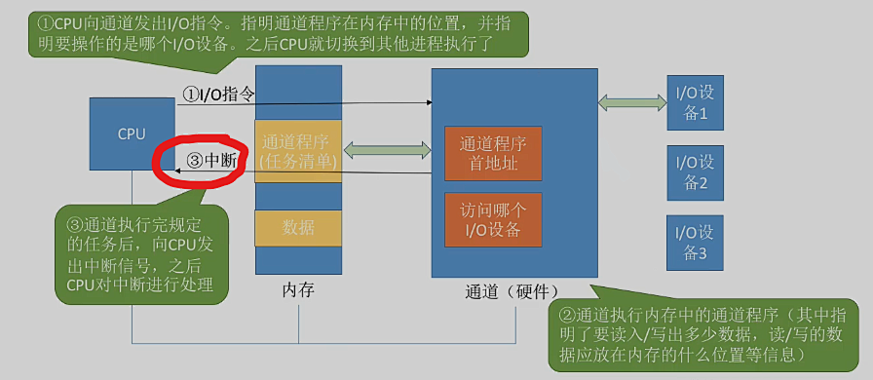
7.2.5 I/O设备的控制方式——通道
CPU向通道发出I/O指令
CPU与I/O设备并行操作
通道需要读/写位置、访问的IO设备
通道接受指令后执行，完成后会向CPU发出中断信号，之后CPU对中断进行处理。
通道程序是放在主机内存中的(并没有自己的内存)

Slide 38
7.2.5 I/O设备的控制方式——通道
2.CPU干预的频率
极低，通道会根据CPU的指示执行相应的通道程序，只有完成一组数据块的读/写后才发出中断信号，请求CPU干预
优点:CPU、通道、I/O设备可并行工作，资源利用率很高。
3.数据的传送单位
每次读/写一组数据块
4.数据的流向
读操作( 数据输入) : I/O设备→内存
写操作(数据输出) :内存→l/O设备
缺点:实现复杂，需要专门的通道硬件支持

Slide 39
内容导航：
7.1 I/O系统的功能、模型和接口
7.2 I/O设备和设备控制器
第7章 输入/输出系统
7.3 中断和中断处理程序
7.4 设备驱动程序
7.5 与设备无关的I/O软件
7.6 用户层的I/O软件
7.7 缓冲区管理
7.8 磁盘性能概述和磁盘调度

Slide 40
7.3.1 中断简介
中断和陷入
中断(Interrupt)是指CPU对I/O设备发来的中断信号的一种响应(外中断、硬中断)
陷入(Trap)是指CPU内部事件所引起的中断(内中断、软中断、陷入)
OS为每个中断都配有中断号和中断处理程序(ISR)
中断处理程序在内存的首地址称为中断向量
中断向量表(IVT)
系统所有中断向量放在一起构成的表格为中断向量表
用中断号 查询 中断向量表IVT，得到向量转中断处理程序ISR执行
x86系统中，有256个中断源，每个中断向量占4字节(4B*256=1KB)
中断优先级
系统为每个中断源规定不同的优先级

Slide 41
7.3.1 中断优先级
根据中断紧迫程度为中断安排优先级
优先级越高越紧迫
高优先级中断可以打断低优先级中断的执行，中断嵌套
微机系统中断优先级：
内中断>不可屏蔽外部中断（NMI）>外部IO请求>单步中断
机器故障
键盘鼠标打印机

Slide 42
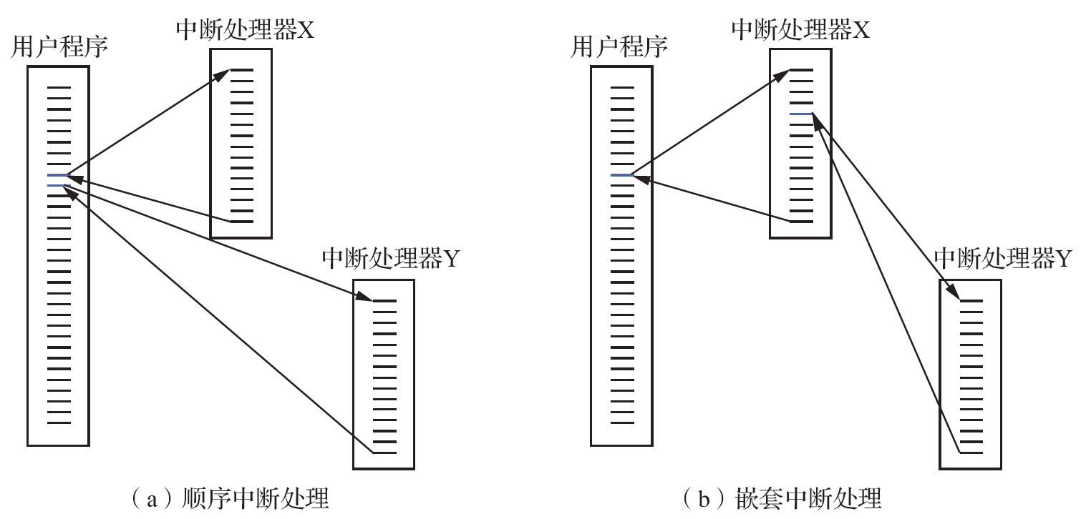
处理多中断信号源的方式
中断源：引起中断的事件
当处理机正在处理一个中断时，又来了一个新的中断请求，有两种处理方式：
屏蔽(禁止)中断
顺序中断处理
嵌套中断
1
1
2
2
4
3
4
3

Slide 43
对多中断源的处理方式
屏蔽（禁止）中断：处理中断时屏蔽所有中断
简单，所有中断按顺序处理，不能满足 实时性要求高 的 中断请求
嵌套中断，嵌套原则：
1.同时有多个中断发生时，先响应最高优先级中断
2.高优先级中断可以抢占低优先级中断CPU

Slide 44
对多中断源的处理方式
中断处理程序，又叫中断服务程序
进程请求io操作时将被挂起（IO设备和CPU并行）
io设备完成io操作后，设备控制器向cpu发送中断请求
中断的优先级比较高，CPU会在每条指令执行完毕之后扫描系统有没有中断。如果有中断，那么中断当前进程的执行，当前程序状态字(psw)，断点，状态寄存器、通用寄存器的值压入堆栈中，得到中断号并查询中断向量表，得到中断入口地址，转入中断服务程序执行
中断处理完成之后，进行进程调度，解除原有进程阻塞状态
CPU响应后转入中断处理程序
中断处理程序执行响应处理，处理完后解除相应进程的阻塞状态

Slide 45
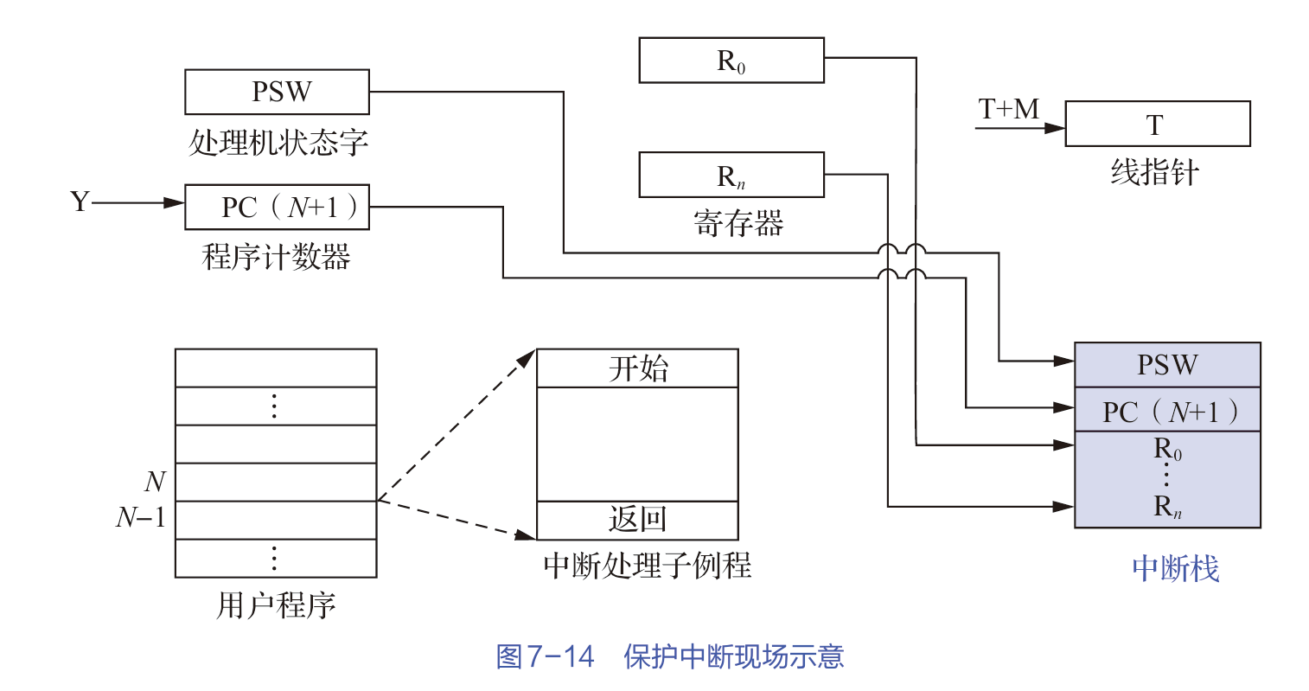
7.3.2 中断现场保护
常规寄存器入栈
PSW入栈
下一条指令地址入栈
扫描是否有中断
N+1

Slide 46
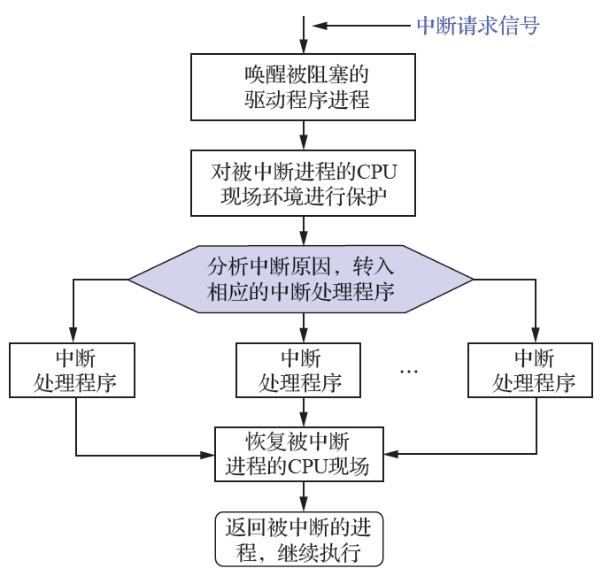
7.3.2 中断处理流程图
01
测定是否有未响应的中断信号
02
保护被中断进程的CPU现场
03
转入相应的设备处理程序
04
处理中断
05
恢复CPU现场并退出中断
中断处理程序流程图

Slide 47
练习题
65.（单项选择题） 通道是一种（ ）。
A. 保存 I/O 信息的部件 B. 传输信息的电子线路
C. 通用处理机 D. 专用处理机
66.（考研真题，单项选择题）在主机I/O结构的系统中，由 A控制器 代替CPU完成与设备的通信。当用户进程发出I/O，转入 B核心态 。设备独立性软件唤醒 C设备驱动进程 ，组织通道程序，并启动通道，然后自行 D 阻塞 ，当I/O完成CPU相应通道发来的中断请求，再次唤醒 E 操作， C设备驱动进程 把输入缓冲区的数据分离出来送 E用户数据区 ，并唤醒 F请求者进程 然后自行阻塞，等待新的 I/O请求的到来。
[1] 通道 | [9] 设备驱动进程
[2] 控制器 | [10] 阻塞
[3] DMA | [11] 挂起
[4] 端口 | [12] 用户数据区
[5] 用户态 | [13] 输出缓冲区
[6] 核心态 | [14] 请求者进程
[7] 设备分配程序 | [15] 输出进程
[8] 进程调度

Slide 48
练习题
67.（考研真题，单项选择题）关于I/O控制方式，（ ）控制方式使对I/O操作的组织和数据的传送能最大限度地独立运行而无需处理机的干预。
A．I/O通道 B．中断驱动I/O C．程序I/O D．直接存储器访问I/O
53.（考研真题）每当中断处理完成后，都将返回被中断进程被中断处继续执行。（ ）
54.（考研真题）通道所执行的通道程序存放在主机的内存中。（ ）
√
√

Slide 49
内容导航：
7.1 I/O系统的功能、模型和接口
7.2 I/O设备和设备控制器
第7章 输入/输出系统
7.3 中断和中断处理程序
7.4 设备驱动程序
7.5 与设备无关的I/O软件
7.6 用户层的I/O软件
7.7 缓冲区管理
7.8 磁盘性能概述和磁盘调度

Slide 50
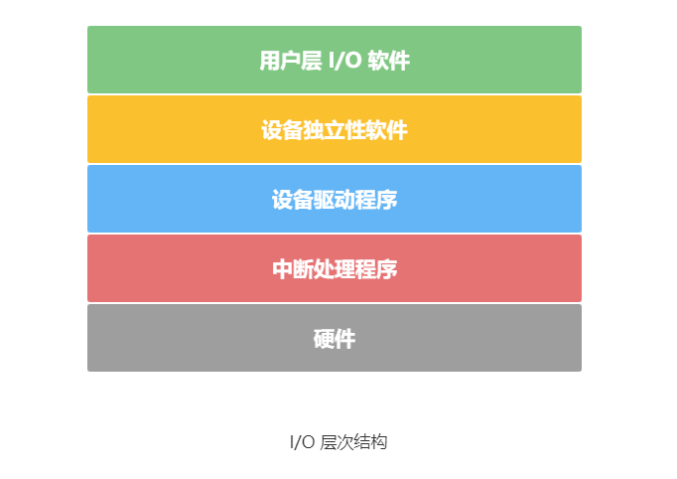
7.4 设备驱动程序

Slide 51
7.4 设备驱动程序
设备驱动程序介绍
设备处理程序 又称为 设备驱动程序
是IO系统高层与设备控制器之间的通信程序，主要任务：
(1)接收上层软件抽象IO命令，转换为具体参数发给设备控制器，启动设备执行
(2)将由设备控制器发来的信号传送给上层软件
驱动程序与硬件密切相关，应为每类设备配置一种驱动程序

Slide 52
7.4.1 设备驱动程序的处理过程
设备驱动程序的功能
设备驱动程序与硬件直接相关，用于接收上层软件发来的抽象I/O请求，驱动 I/O 设备工作的驱动程序；响应由设备控制器发来的中断请求。
接受设备无关层软件的命令、参数，将抽象命令转换为与设备相关的
底层操作序列
检查IO请求合法性，了解设备工作状态，传递与IO设备操作有关参数，
设置设备工作方式
发出IO命令。若设备空闲便启动IO设备完成操作；若设备忙碌则将
请求挂在设备队列上
及时响应设备控制器的中断请求，根据中断类型调用相应中断处理程序

Slide 53
7.4.1 设备驱动程序概述
设备驱动程序的特点:
（1）实现设备无关层软件和设备控制器之间通信和转换的程序
（2）与设备控制器以及IO设备的硬件特性 紧密相关
（3）与IO设备所采用的IO控制方式 紧密相关，如中断驱动和DMA
（4）由于设备驱动程序与硬件紧密相关，所以部分用汇编语言编写
（5）驱动程序应允许可重入，即正在运行的驱动程序在被调用完成前又被调用

Slide 54
7.4.1 设备驱动程序概述
设备处理方式：
为每类设备设置一个进程，专门用于执行这类设备的I/O操作
如：交互式终端进程、打印进程等
在整个系统中设置一个I/O进程，专门用于执行系统中各类设备的I/O操作
不设置专门的设备处理进程，而只为各类设备设置相应的设备驱动程序
以供调用（普遍采用方式）

Slide 55
7.4.2 设备驱动程序的执行过程
驱动程序主要任务：启动指定设备，完成上层指定的I/O工作
启动前先完成必要准备工作，最后向设备控制器发送启动命令
将抽象要求转换为具体要求：如逻辑块号转磁盘地址
检查服务请求合法性：比如，从打印机读数据，向只读文件写入
检查设备状态：是否就绪状态? 读状态寄存器
传送必要参数：命令Reg、工作模式，设定波特率，校验方式等
启动IO设备
每秒钟传输的二进制比特数
驱动程序发出IO操作后会阻塞，直到设备控制器发出中断再唤醒
具体传送操作由设备控制器完成，实现设备与CPU并行

Slide 56
7.4.3 设备驱动程序的框架
设备驱动程序与外界的接口
设备驱动程序与操作系统内核的接口
设备驱动程序与系统引导的接口
设备驱动程序与设备的接口
设备驱动程序的组成
设备驱动程序的注册与注销
设备的打开与释放
设备的读/写操作
设备的控制操作
设备的中断与轮询

Slide 57
内容导航：
7.1 I/O系统的功能、模型和接口
7.2 I/O设备和设备控制器
第7章 输入/输出系统
7.3 中断和中断处理程序
7.4 设备驱动程序
7.5 与设备无关的I/O软件
7.6 用户层的I/O软件
7.7 缓冲区管理
7.8 磁盘性能概述和磁盘调度

Slide 58
7.5 与设备无关的I/O软件
设备无关性含义：应用程序所用的设备不局限于某个具体的物理设备
为了提高OS的可适应性和可扩展性，在现代OS中都无一例外地增加了与设备无关的I/O软件，以实现了设备独立性，也称设备无关性。
为实现设备独立性，必须在设备驱动程序之上设置一层软件，称为与设备无关的I/O软件，或设备独立性软件
设备独立型软件，可以实现用户程序与设备驱动器的统一接口、设备保护及设备分配与释放等，使应用程序不局限于具体的物理设备，提高了 I/O 系统可适应性和可扩展性

Slide 59
7.5 与设备无关的I/O软件
设备无关性：
场景1
某型号打印机，用物理设备名访问打印机进行打印，
当更换其他品牌打印机后，程序找不到原打印机的设备名，打印失败
场景2
该打印机被占用，还有其他打印机空闲

Slide 60
7.5.1 与设备无关软件的基本概念
以物理设备名使用设备
非常不灵活，使用不方便
为实现设备无关性 引入了逻辑设备名
逻辑设备是抽象的设备名，如/dev/printer
可实现I/O重定向(指用于I/O操作的设备可以更换，而不必改变应用程序)
逻辑设备名到物理设备名的转换
必须具备将逻辑设备名转换为物理设备名的功能
系统配备逻辑设备表

Slide 61
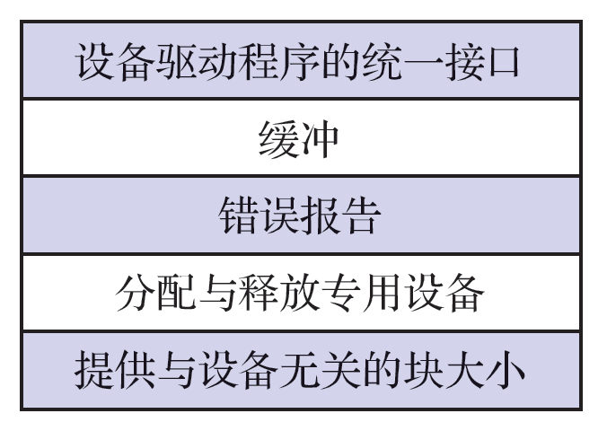
7.5.2 与设备无关软件执行所有设备公有的操作
提供 设备驱动程序统一接口
为设备提供的缓冲区，以满足不同情况的需求。
对设备的错误进行处理，分为暂时性和持久性
独占设备由系统统一分配、回收
不同类型的设备的数据交换单位不同，读取和传输速率也不同，设备独立性软件会屏蔽差异，并向上层提供统一的逻辑数据块
与设备无关软件的功能层次
比如存储设备基本单位不一致，硬盘、磁盘、磁带…

Slide 62
7.5.3 设备分配
设备分配
设备分配是指根据用户的 I/O 请求分配所需的设备。分配的总原则是充分发挥设备的使用效率，尽可能地让设备忙碌，又要避免由于不合理的分配方法造成进程死锁。
设备分类
独占设备。将一个设备分配给某进程后，不允许其他进程使用，直至该进程完成或释放该设备后才允许其他进程使用。
共享设备。将一个设备分配给某进程后，其他进程也可使用，通过分时共享提高利用率。
虚拟设备。采用假脱机 I/O 技术将设备改造成虚拟的共享设备，可同时分配给多个进程使用。假脱机 I/O 技术也叫 SPOOLing 技术。

Slide 63
7.5.3 设备分配
设备分配的数据结构
设备控制表（DCT）– 记录设备的情况
控制器控制表(COCT)– 记录控制器情况
通道控制表CHCT
系统设备表SDT-记录了已连接到系统中所有物理设备的情况
设备分配时应考虑的因素
独占设备、共享设备、虚拟设备的分配策略
设备分配算法：先来先服务、优先级高者优先
安全性考虑：安全分配方式、不安全分配

Slide 64
7.5.3 设备分配安全性
1.安全分配方式
a. 发出IO请求即阻塞自己，阻塞时不再请求资源（请求IO的进程与IO串行）
b. 破坏“请求与保持”条件，不会发生死锁
2.不安全分配方式
发出IO请求已后不阻塞，继续执行进程，仅当请求的设备被占用才阻塞
优点：一个进程可以操作多个设备，进程推进迅速
缺点：分配不安全，具备“请求与保持”条件，可能发生死锁
（用银行家算法）
阻塞式I/O
非阻塞式I/O

Slide 65
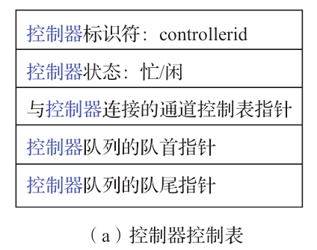
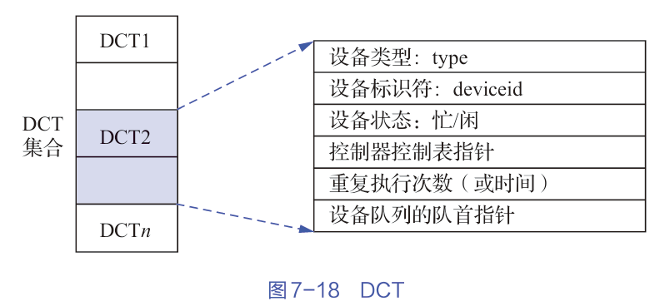
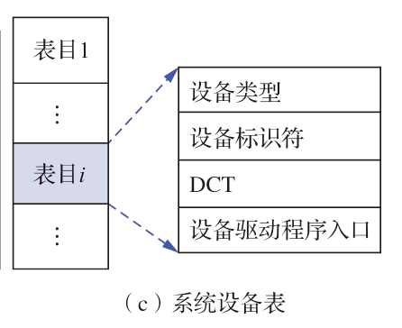
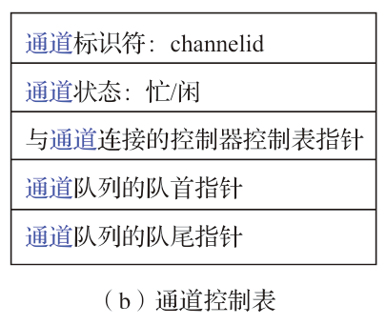
7.5.3 设备分配
COCT
设备控制表
CHCT
SDT

Slide 66
7.5.3 设备分配与回收
独占设备分配程序
当某进程提出 I/O 请求后，设备分配程序按如下所示的步骤进行分配。
根据 I/O 请求中的物理名查找 系统设备表SDT
根据系统设备表SDT 找出设备控制表 DCT，若设备状态为忙，便将请求 I/O 的进程的 PCB 挂在等待队列上；若不忙，将设备分配给请求进程
根据设备控制表DCT 找出控制器控制表COCT，若控制器状态为忙，便将请求 I/O 进程的 PCB 挂在控制器的等待队列上；若不忙，便将该控制器分配给进程
根据控制器控制表COCT 找出通道控制表CHCT，若通道状态为忙，便将请求 I/O 的进程的 PCB 挂在该通道的等待队列上；若不忙，将该通道分配给进程
设备控制表（DCT）、控制器控制表（COCT）、通道控制表（CHCT）系统设备表（SDT）
只有在设备、控制器和通道三者都分配成功时，这次的设备分配才算成功

Slide 67
7.5.3 设备分配与回收
设备分配程序的改进
以物理设备名提出IO请求，此种设备分配不具 与设备无关性
为获得 设备的独立性，进程用 逻辑设备名 请求IO：
（1）由逻辑设备名在SDT中找一个该类设备
（2）忙则找下一个DCT，依次类推，直到找到空闲设备
（3）设备分配后再分配 控制器 和 通道
设备控制表（DCT）、控制器控制表（COCT）、通道控制表（CHCT）系统设备表（SDT）

Slide 68
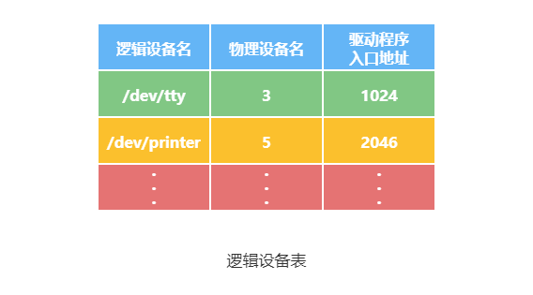
7.5.4 逻辑设备名映射物理设备名
为获得设备独立性，在应用程序中请求使用I/O设备时，应使用逻辑设备名；而系统只识别物理设备名
逻辑设备名到物理设备名的映射：逻辑设备表LUT：
包含：逻辑设备名、物理设备名和设备驱动程序入口地址
设置方式：整个系统一张LUT；每个用户一张LUT

Slide 69
7.5.5 I/O调度
调度一组I/O请求：
磁臂位于磁盘开头，
请求1：磁盘结束附近数据
请求2：磁盘开始附近数据
请求3：磁盘中间附近数据
IO调度：2，3，1处理请求
就是按照确定好的顺序来执行I/O操作；
提高计算机效率。
通过I/O调度可以
改善系统整体性能；
在进程间公平共享设备访问；
减少完成I/O调度所需的平均等待时间。
实现：
为每个设备维护一个请求等待队列。

Slide 70
内容导航：
7.1 I/O系统的功能、模型和接口
7.2 I/O设备和设备控制器
第7章 输入/输出系统
7.3 中断和中断处理程序
7.4 设备驱动程序
7.5 与设备无关的I/O软件
7.6 用户层的I/O软件
7.7 缓冲区管理
7.8 磁盘性能概述和磁盘调度

Slide 71
7.6 用户层的I/O软件
用户层 I/O 软件，实现与用户交互的接口，用户可直接调用在用户层提供的、与 I/O 操作有关的库函数，对设备进行操作。
库函数
假脱机(Spooling)系统
大部分I/O软件都放在OS内部，仍有一小部分在用户层，包括与用户程序链接在一起的库函数

Slide 72
7.6.1 系统调用与库函数
系统调用
用户态
内核态
应用程序通过系统调用间接调用OS中的I/O过程，对I/O设备进行操作
用户程序
系统调用命令
系统调用
调用
库函数
返回
Win32 API
C 语言或UNIX系统中，系统调用与库函数，几乎一一对应

Slide 73
7.6.1 系统调用与库函数
C 语言或UNIX系统中，系统调用与库函数，几乎一一对应
windows操作系统，微软定义了Win32 API，程序员何以利用该接口获得OS服务
内核 与 库函数关系
1. 内核提供OS基本功能
2. 库函数提供OS扩展功能，用户通过库函数获得OS服务

Slide 74
假脱机技术
为了缓和CPU的高速性与I/O设备的低速性间的矛盾而引入了脱机输入、脱机输出技术。
利用1道程序模拟脱机输入时外围机的功能，把低速I/O设备上的数据传送到高速磁盘上
用另1道程序模拟脱机输出时外围机的功能，把数据从磁盘传送到低速输出设备
外围操作与CPU对数据的处理同时进行，这种在联机情况下实现的同时外围操作称为SPOOLing (Simultaneous Peripheral Operations On-Line)，或假脱机技术

Slide 75
7.6.2 假脱机系统
多道程序技术——将一个物理CPU虚拟成多个逻辑CPU
假脱机技术 ——将一个物理设备虚拟成多个逻辑设备
1950年代引入脱机输入、脱机输出技术

Slide 76
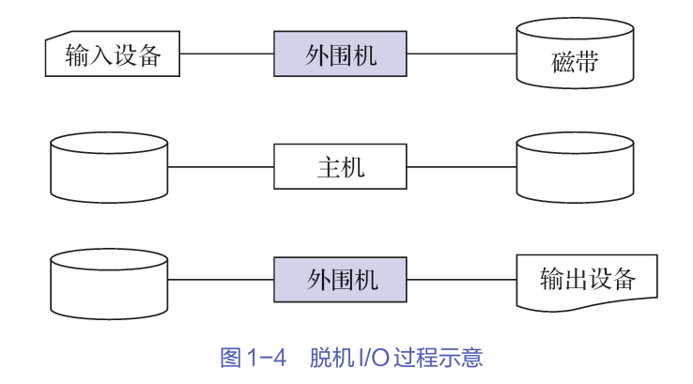
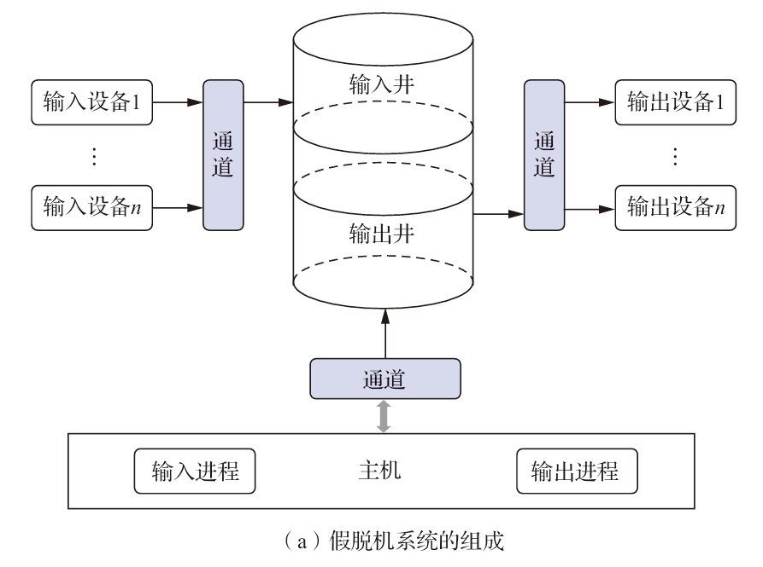
SPOOLing系统的组成1
存储器(外存)
输入井和输出井
在磁盘上开辟的两个大存储空间
输入井：模拟脱机输入时磁盘，
用于收容IO设备输入数据
输出井：模拟脱机输出时磁盘，
用于用户程序输出数据
输入缓冲区和输出缓冲区
缓和CPU和磁盘之间速度不匹配的矛盾,在内存中开辟的两个缓冲区。
输入缓冲区：用于暂存由输入设备送来的数据，以后再传送到输入井。
输出缓冲区：用于暂存从输出井送来的数据，以后再传送给输出设备
输入进程和输出进程
预输入、缓输出
井管理程序
从输入井读取
向输出井写

Slide 77
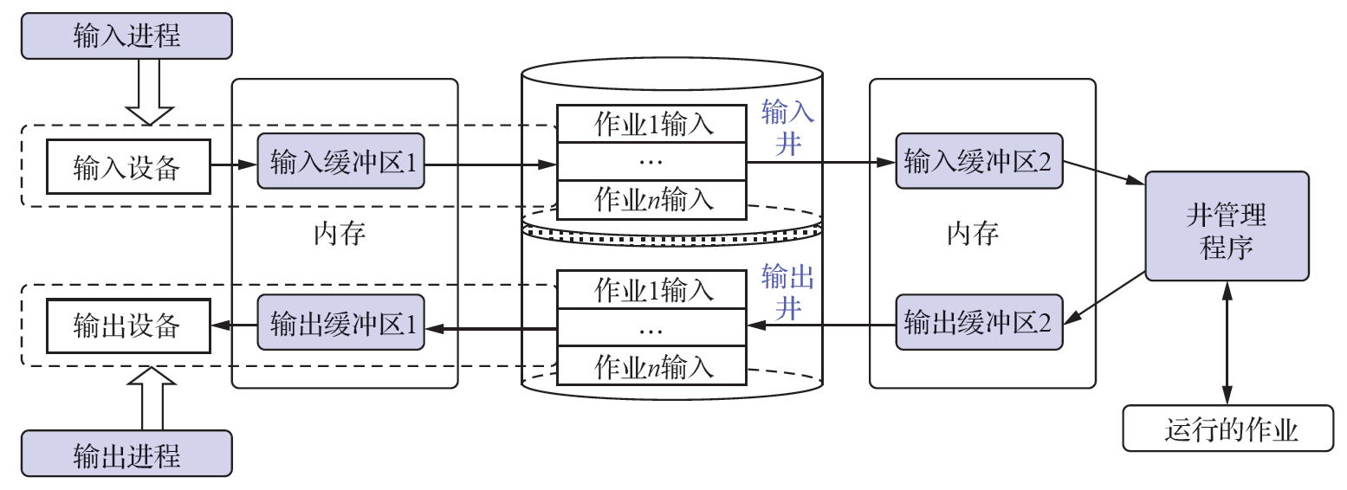
SPOOLing系统的工作原理
SPOOLing系统的工作原理

Slide 78
SPOOLing系统的特点
提高了I/O的速度
将独占设备改造为共享设备
实现了虚拟设备功能

Slide 79
假脱机打印机系统
打印机属于独占设备。利用SPOOLing技术，可将之改造为一台可供多个用户共享的设备，从而提高设备的利用率，也方便了用户。
共享打印机技术已被广泛用于多用户系统和局域网络中
磁盘缓冲区：磁盘空间，暂存用户程序的输出数据
打印缓冲区：设在内存，暂存从磁盘缓冲区送来的数据
假脱机管理进程和假脱机打印进程
假脱机管理进程为每个要求打印的用户数据建立一个假脱机文件，并放入文件队列中
假脱机打印进程依次对队列中的文件进行打印

Slide 80
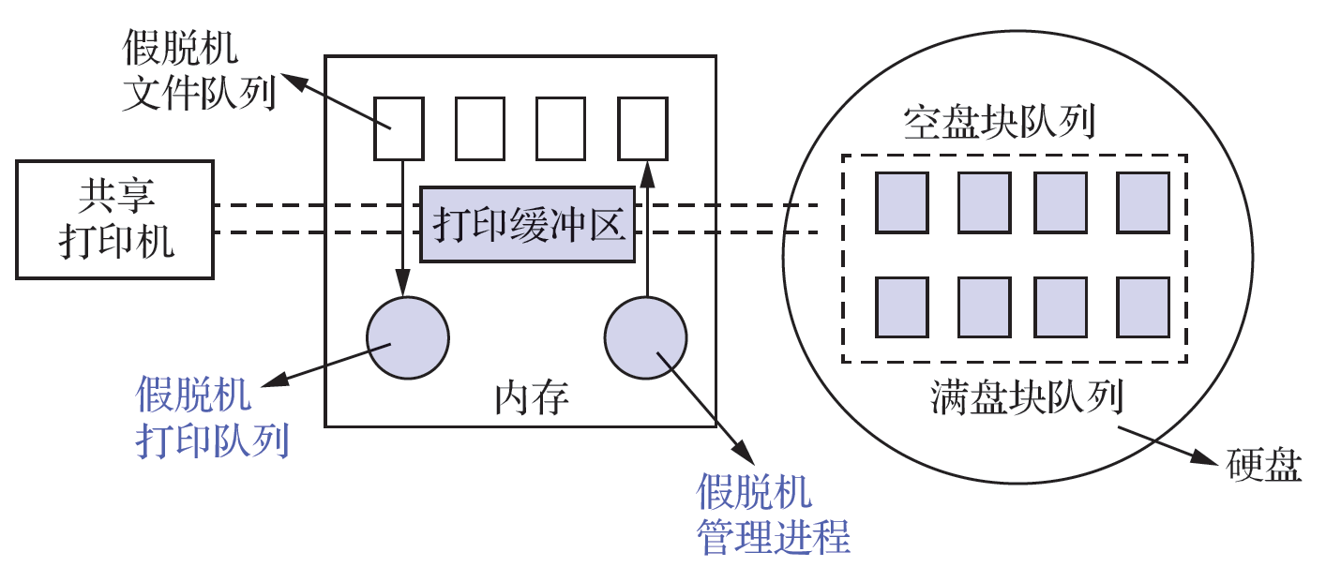
假脱机打印系统的组成
内存中
挂载队尾
申请空白用户打印表
申请
空闲盘块
打印进程
打印机空闲时，由 假脱机文件队列 队首取用户打印表，
打印数据由 磁盘 传到 打印缓冲区，交打印机打印
队列非空，重复
队列空，阻塞；有打印需求会被唤醒
打印请求
假脱机打印机系统的组成

Slide 81
共享打印机
假脱机管理进程
在磁盘缓冲区中为之申请一个空闲盘块，并将要打印的数据送入其中暂存
为用户进程申请一张空白的用户请求打印表，并将用户的打印要求填入表中，再将该表挂到假脱机文件队列上
假脱机打印进程
当打印机空闲时，进程从请求打印队列的队首取出一张请求打印表，根据表中的要求将要打印的数据，从输出井传送到内存缓冲区，再由打印机进行打印
打印完，进程再次察看请求打印队列，若非空，重复上述工作，直到队列为空。此后进程才将自己阻塞起来。仅当下次再有打印请求时，进程才被唤醒

Slide 82
内容导航：
7.1 I/O系统的功能、模型和接口
7.2 I/O设备和设备控制器
第7章 输入/输出系统
7.3 中断和中断处理程序
7.4 设备驱动程序
7.5 与设备无关的I/O软件
7.6 用户层的I/O软件
7.7 缓冲区管理
7.8 磁盘性能概述和磁盘调度

Slide 83
7.7 缓冲区管理
现代操作系统中，几乎所有的I/O设备在与CPU交换数据时，都用到缓冲区
缓冲区实现方式：
由硬件寄存器组成，成本高，容量小，速度块，
如设备管理器中的数据缓冲区
2. 利用内存做缓冲区
缓冲管理的主要功能：组织缓冲区，并提供获得、释放缓冲区的手段

Slide 84
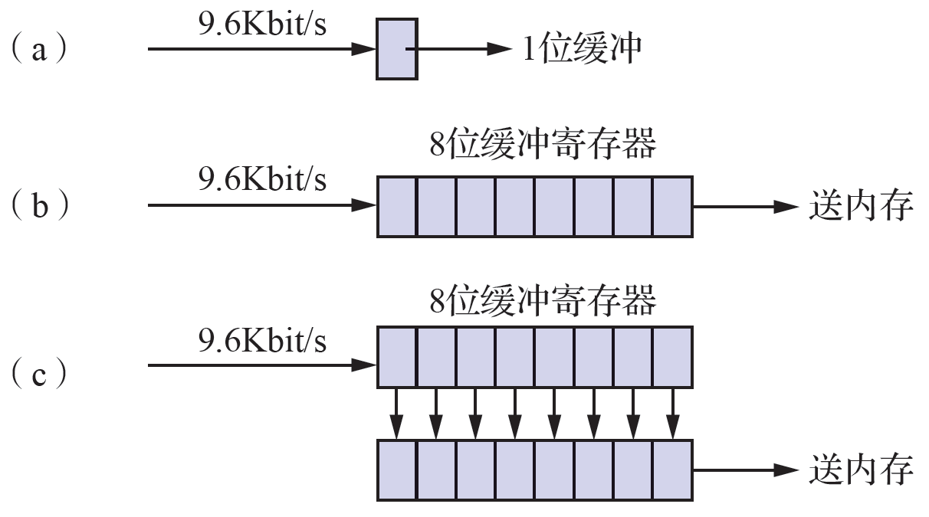
7.7.1 缓冲的引入
引入缓冲的主要原因
如果只有1b缓冲区，每发送1b数据就要中断一次
缓和CPU与I/O设备间速度不匹配的矛盾
减少对CPU的中断频率，放宽对CPU中断响应时间的限制
解决数据粒度不匹配的问题(字节-字)
提高CPU与I/O设备之间的并行性
移位操作

Slide 85
7.7.2 单缓冲
根据系统设置缓冲器的个数，缓冲技术有单缓冲区、双缓冲区、 循环缓冲以及缓冲池
在设备和处理器之间设置一个缓冲区。设备和处理器交换数据时，先把
被交换数据写入缓冲区，然后需要数据的设备或处理器从缓冲区取走数据
缓冲区有一个特点，即当缓冲区的数据满时，不能往缓冲区冲入数据，只能从缓冲区把数据传出；当缓冲区为空时，可以往缓冲区冲入数据，但必须把缓冲区充满后，才能从缓冲区把数据传出。

Slide 86
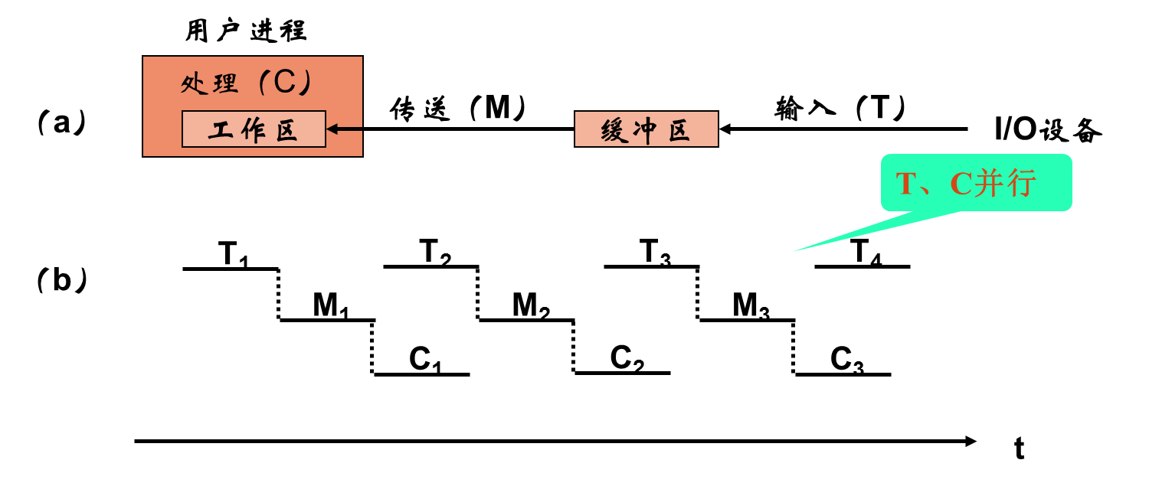
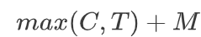
单缓冲工作示意图
在块设备输入时，假定从磁盘把一块数据输入缓冲区的时间为 T，操作系统将该缓冲区中的数据传送到用户区的时间为 M，而 CPU 对这一块数据处理的时间为 C。
可以并行
T2结束前M2不能开始
M不可并行
C1结束前M2不能开始
单缓冲区处理每块数据的用时表示为

Slide 87
双缓冲
问题：单缓冲区CPU 在传送时间 M 内处于空闲状态
00
00
00
00
双缓冲机制
（缓冲对换）
操作系统可从缓冲区1取出数据处理，缓冲区1 中的数据处理完，若缓冲区2 已填满，处理器从缓冲区2 中取出数据处理， I/O 设备可以装缓冲区1。
在设备输入时，先将数据送入缓冲区1，装满后便转向缓冲区2
注意，必须等缓冲区充满后才能取数据。

Slide 88
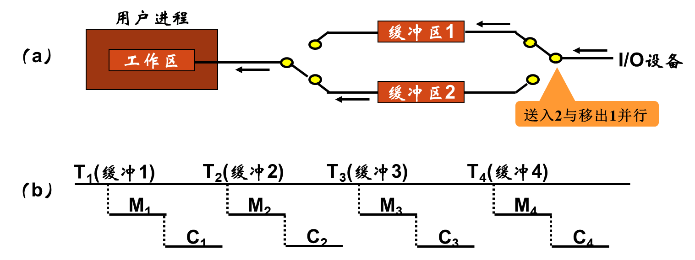
双缓冲工作示意图
C
M
T
M1和T2可并行
在双缓冲时，系统处理一块数据的时间可以粗略地认为是Max(C+M,T)，
如果C+M>T,则可使CPU不必等待设备输入

Slide 89
双缓冲工作示意图
C
M
T
C+M>T
C+M<T
T1
T2
T3
T1
T2
T3
M1
M2
M1
M2
M3
C1
C2
C1
C2
周期：T
CPU等待输入
周期：C+M
在双缓冲时，系统处理一块数据的时间可以粗略地认为是Max(C+M,T)，如果C+M>T,则可使CPU不必等待设备输入

Slide 90
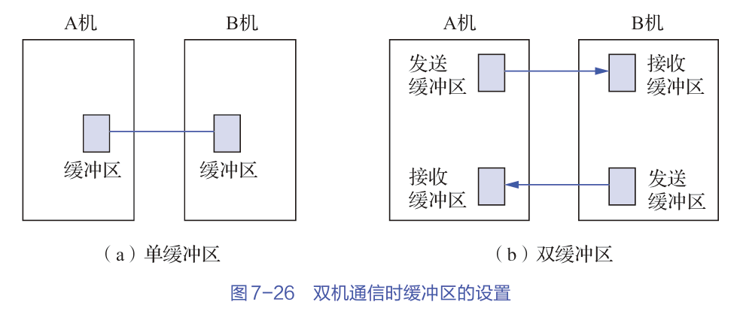
双机通信

Slide 91
7.7.3 环形缓冲区
问题：当输入与输出若两者的速度相差悬殊，双缓冲的效果则不够理想，不过可以随着缓冲区数量的增加，使情况有所改善。
引入多缓冲机制，可将多个缓冲组织为循环缓冲。

Slide 92
环形缓冲区的组成
多个缓冲区
在循环缓冲中包含多个大小相同的多个缓冲区。
作为输入的多缓冲区可分为三种类型
用于装输入数据的空缓冲区R
已装满数据的满缓冲区G
计算进程正在使用的当前缓冲区C
多个指针
作为输入的缓冲区可设置3个指针
用于指示计算进程下一个可用满缓冲区G的满指针Nextg
指示输入进程下次可用的空缓冲区R的空指针Nexti
用于指示计算进程正在使用的当前缓冲区C的当前指针Current

Slide 93
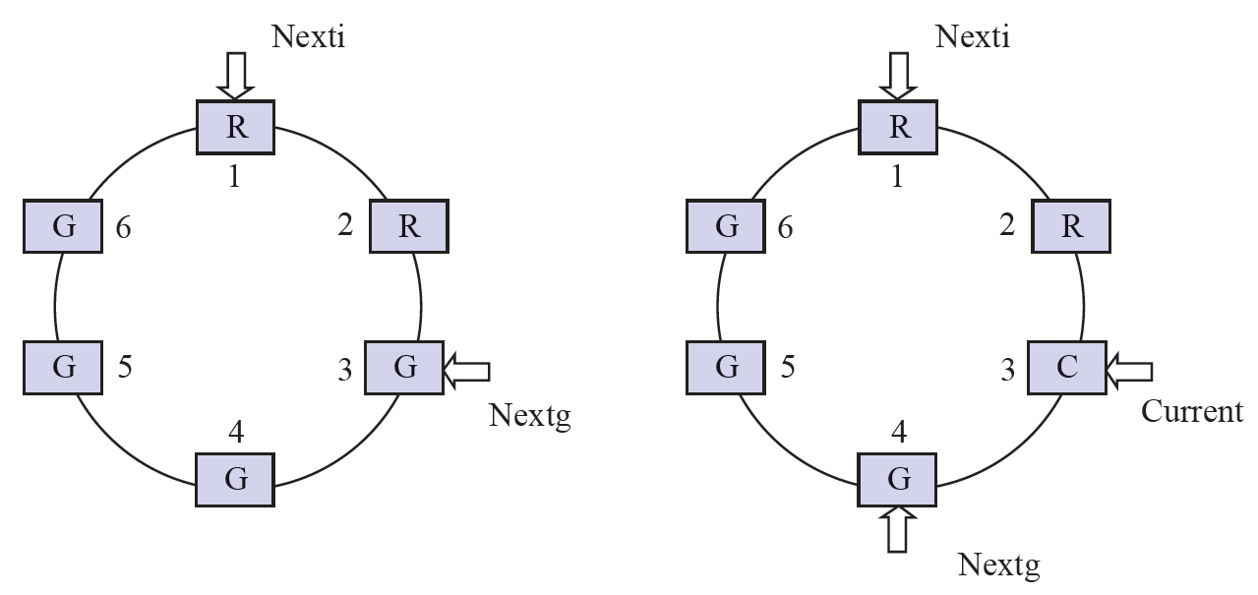
环形缓冲区的组成
输入进程下次可用的空缓冲区
计算进程下次可用的满缓冲区
输入进程当前在用缓冲区
Nexti 赶上 Nextg 缓冲区满(空位用完)，输入阻塞
Nextg 赶上 Nexti 缓冲区空，计算阻塞

Slide 94
环形缓冲区的使用
Getbuf过程
计算进程要使用缓冲区的数据时调用该过程，将指针Nextg所指示的缓冲区提供给进程使用，修改Nextg和Current指针
输入进程要使用空缓冲装数据时调用该过程，将指针Nexti所指示的缓冲区提供给进程使用，修改Nexti
Releasebuf过程
当计算进程把C缓冲区中的数据提取完毕时，调用过程，将缓冲区C释放
当输入进程把一个缓冲位装满时调用过程，将该缓冲区释放，并将其改为可用缓冲区G

Slide 95
7.7.4 缓冲池
问题：当系统较大时，将会有许多循环缓冲，这不仅要消耗大量的内存空间，而且利用率不高
为了提高缓冲区的利用率，引入公用缓冲池，在池中设置了多个可供若干个进程共享的缓冲区和一组操作函数的管理机制（普通缓冲区只是内存块链表）

Slide 96
缓冲池的组成
按其使用情况形成了三个队列，四种缓冲区
00
00
00
00
空闲缓冲队列emq：空缓冲区所链成的队列
输入队列inq：装满输入数据的缓冲区所链成的队列
输出队列out：装满输入数据的缓冲区所链成的队列
4种工作缓冲区：收容输入缓冲区、提取输入缓冲区、收容输出缓冲区、提取输出缓冲区

Slide 97
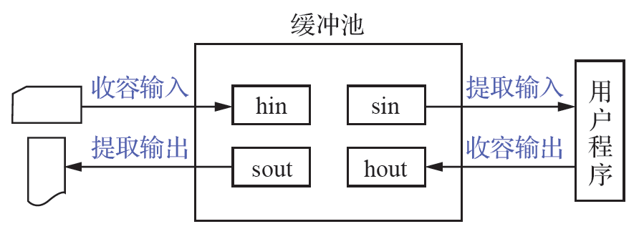
缓冲池的工作方式
Getbuf和putbuf过程
对缓冲池中的队列进行操作
既可实现互斥又可保证同步
工作方式
输入进程
计算进程（输入）
计算进程（输出）
提取输入是从缓冲池中获取之前收容的数据，用于进一步的处理
收容输入是把外部数据放入缓冲池
提取输出是从缓冲池中获取之前收容的数据，用于实际的输出操作
收容输出将要输出的数据暂时存放到缓冲池中

Slide 98
7.7.5 缓存（Cache）
缓存是保存数据副本的高速内存区域：
CPU缓存、磁盘缓存、光驱缓存等。
CPU缓存（高速缓存）：
为了缓和CPU运行速率与内存读/写速率不匹配的矛盾；
当CPU要读取一个数据时，首先从CPU缓存中查找，找到就立即读取并送给CPU处理；若没有找到，则从速率相对较慢的内存中读取并送给CPU处理，同时把这个数据所在的数据库调入缓存中。
缓存和缓冲：
缓冲可以保存数据项的唯一的现有版本。
缓存只是提供一个位于其他地方的数据项的更快存储副本。
有时，同一个内存区，既可以是缓冲，也可以是缓存。

Slide 99
内容导航：
7.1 I/O系统的功能、模型和接口
7.2 I/O设备和设备控制器
第7章 输入/输出系统
7.3 中断和中断处理程序
7.4 设备驱动程序
7.5 与设备无关的I/O软件
7.6 用户层的I/O软件
7.7 缓冲区管理
7.8 磁盘性能概述和磁盘调度

Slide 100
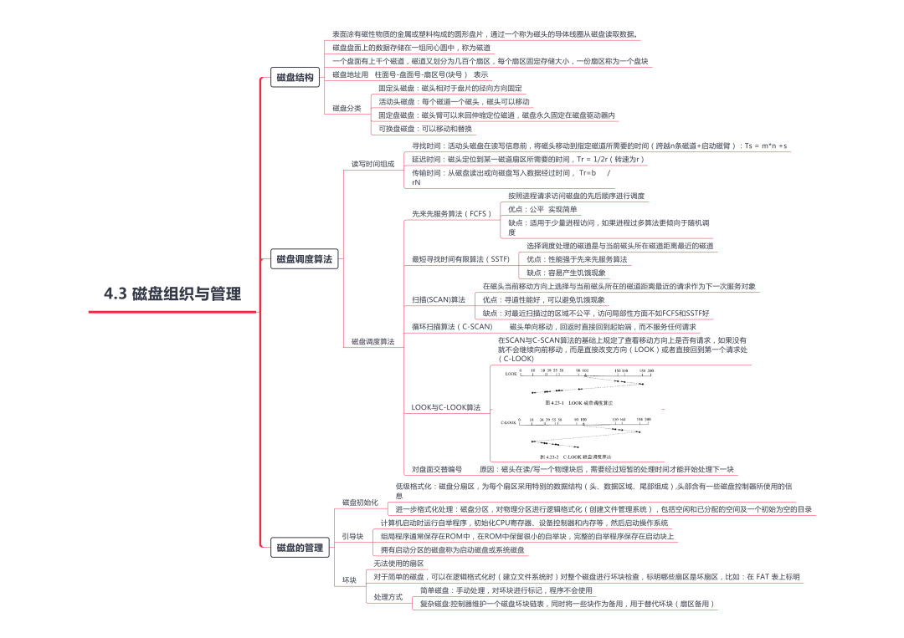

Slide 101
7.8.1磁盘性能简述
磁盘：由表面涂有磁性物质的圆形盘片组成
磁盘的结构
盘面：磁盘设备可包含一或多个盘片，每个盘片分为一个或两个盘面，每个面上有一个读写磁头
磁道：每个盘面可分成若干条磁道
扇区：每条磁道逻辑上分成若干个大小相同的扇区。每个扇区的大小相当于一个盘块（数据块）
磁柱：所有盘面中相对位置相同的磁道组成柱面
每条磁道上可存储相同数目的二进制位
磁盘密度即每英寸中所存储的位数，显然是内层磁道的密度较外层磁道的密度高。

Slide 102
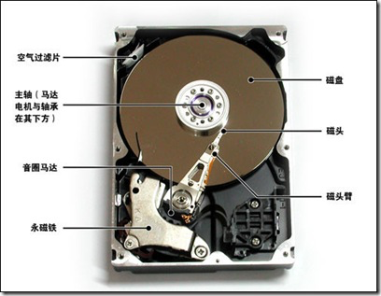
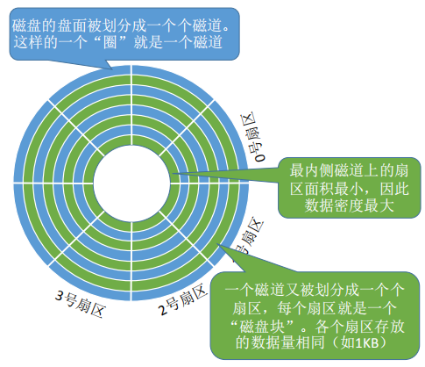
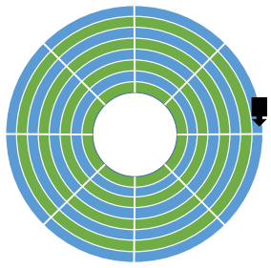
7.8.1磁盘性能简述

Slide 103
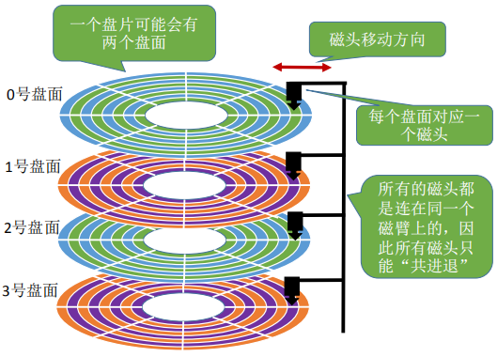
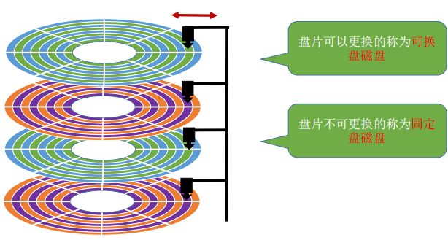
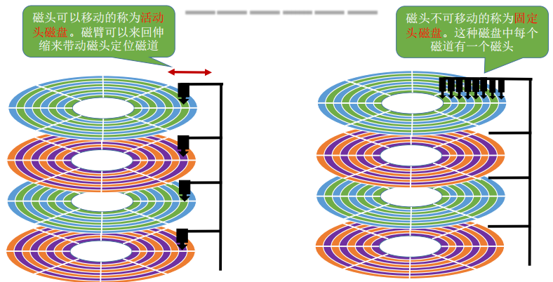
7.8.1磁盘性能简述
磁面、磁道、扇区

Slide 104
7.8.1磁盘性能简述
磁盘的物理地址
可用（盘面号，磁道（柱面），扇区号）来定位任意一个磁盘块
文件数据存放在外存中的几号块，这个块号就可以转换成（盘面号，磁道，扇区号）的地址形式。
读写一个“块”的过程
①根据“柱面号”移动磁臂，让磁头指向指定柱面；
②激活指定盘面对应的磁头；
③磁盘旋转的过程中，指定的扇区会从磁头下面划过，就完成了对指定扇区的读/写。

Slide 105
磁盘容量计算
容量=(磁道)柱面×磁头×扇区，每扇区存放512B数据
40GB硬盘
cylinder:19710
计算：19710×255×16×512B=41173401600B=40GB
head:16
sector:255
1.44MB软盘
Sides:2
Tracks:80
Sectors:18
计算：2×80×18×512B=1.44MB

Slide 106
数据的组织和格式
为了在磁盘上存储数据，必须先将磁盘格式化
如每条磁道含有30个固定大小的扇区，每个扇区容量为600个字节，其中512个字节存放数据，其余的用于存放控制信息
每个扇区包括2个字段：
标识符字段：其中一个字节的synch具有特定的位图像，作为该字段的定界符，利用磁道号、磁头号及扇区号三者来标识一个扇区；CRC字段用于段校验
数据字段：存放512个字节的数据

Slide 107
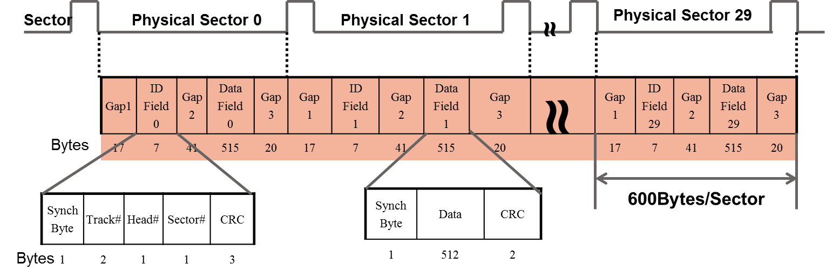
磁盘的格式化
每道30扇区，每扇区600字节（512字节数据，其他控制信息）
扇区信息包括：同步字符、地址字符、数据、CRC校验
同步
磁道
磁头
扇区
校验

Slide 108
一次磁盘读/写操作需要的时间
磁盘在工作时是以恒定速率旋转。
为了读写
磁头必须移动到所要求的磁道上
并等待所指定的扇区的开始位置旋转到磁头下
开始读写数据
磁盘的访问时间
寻道时间
旋转延迟时间
传输时间

Slide 109
寻道时间Ts
寻道时间：
Ts在读/写数据前，将磁头移动到指定磁道所花时间
启动磁臂需要时间k
磁头移动n条磁道，每条磁道需要时间m
公式T_{s}=m×n+k
m：常数，与磁盘驱动器的速度有关，一般磁盘，m =0.2；
高速磁盘，m<=0.1
k：约2ms

Slide 110
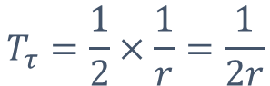


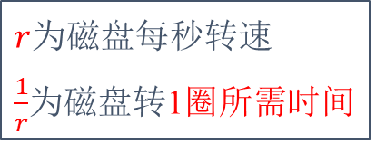
平均旋转延迟时间$T_{τ}$
$$T_{τ}$$
Tr 平均旋转延迟时间：通过旋转磁盘，使磁头定位到目标扇区所需要的时间。设磁盘转速为 （单位：转/秒，或 转/分），
找到目标扇区平均需要转半圈
平均所需的延迟时间：
$r$为磁盘每秒转速
$\frac{1}{r}$为磁盘转1圈所需时间
$$T_{τ}=\frac{1}{2}×\frac{1}{r}=\frac{1}{2r}$$
硬盘：典型的旋转速度大多为5400r/min（现在大多7200），每转需11.1ms
平均旋转延迟时间Tr= ½*1/(5400/60)sec =5.56ms

Slide 111
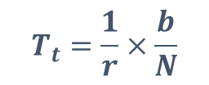
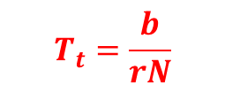
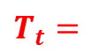
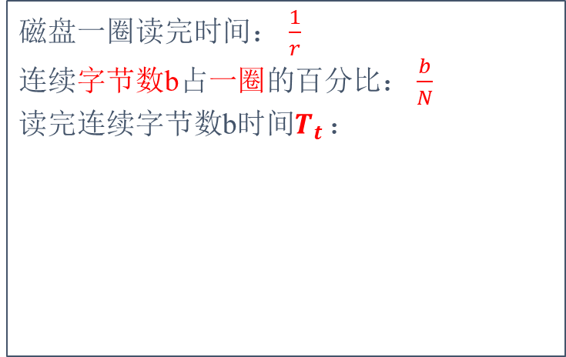
传输时间Tt
$T_{t}$ 从磁盘读出或向磁盘写入数据所经历的时间
$T_{t}$的大小与每次所读写的字节数b和旋转速度有关
r：磁盘每秒的转速
N：单磁道上的字节数
磁盘一圈读完时间： $\frac{1}{r}$
连续字节数b占一圈的百分比： $\frac{b}{N}$
读完连续字节数b时间$T_{t}$ ：
$T_{t}=$
字节数b占一圈的百分比
×
读一圈所需时间
$$T_{t}=\frac{1}{r}×\frac{b}{N}$$
$$T_{t}=\frac{b}{rN}$$

Slide 112


访问时间T_{a}
当一次读/写的字节数相当于半条磁道上的字节数时， T_{t}与T_{τ}相同，可将访问时间T_{a}表示为：
在访问时间中，寻道时间和旋转延迟时间基本上都与所读写数据的多少无关，而且通常占据了访问时间中的大头
延迟时间和传输时间都与磁盘转速相关，转速是硬件的固有属性
$$T_{a}=T_{s}+T_{τ}+T_{t}$$
m：常数
k：启动磁臂时间
n：移动n条磁道所花时间
$$T_{a}=mn+k+\frac{1}{2r}+\frac{b}{rN}$$

Slide 113
7.8.2 早期的磁盘调度算法
磁盘是可供多个进程共享的设备，当有多个进程都要求访问磁盘时，应采用一种最佳调度算法，以使各进程对磁盘的平均访问时间最小。
由于在访问磁盘的时间中，主要是寻道时间，因此，磁盘调度的目标，是使磁盘的平均寻道时间最小。

Slide 114
先来先服务FCFS
最简单的磁盘调度算法
根据进程请求访问磁盘的先后次序进行调度。
优点：公平、简单，每个进程的请求都能依次得到处理，不会出现某一进程的请求长期得不到满足的情况。
缺点：由于未对寻道进行优化，致使平均寻道时间可能较长。
FCFS仅适用于请求磁盘I/O的进程数目较少的场合。

Slide 115


多个进程先后陆续地请求访问 55、58、39、18、90、160、150、38、184 号磁道
FCFS示例
498
磁头总共移动了多少个磁道？
响应一个请求平均需要移动多少个磁道?
55.33

Slide 116
最短寻道时间优先SSTF
SSTF Shortest Seek Time First算法会优先处理的磁道是与当前磁头最近的磁道。可以保证每次的寻道时间最短，但是并不能保证总的寻道时间最短。（其实就是贪心算法的思想，只是选择眼前最优，但是总体未必最优）
优点：SSTF的平均磁头移动的距离，低于FCFS的距离，SSTF比FCFS寻道性能更好
缺点：可能产生饥饿

Slide 117


多个进程先后陆续地请求访问 55、58、39、18、90、160、150、38、184 号磁道
SSTF示例
SSTF算法
FCFS算法 498 次
减少到
磁头总共移动了多少个磁道？
248
响应一个请求平均需要移动多少个磁道?
27.5

Slide 118
7.8.3 基于扫描的磁盘调度算法
SCAN算法
进程“饥饿”现象
SSTF磁头有可能在一个小区域内来回来去地移动，可能导致某个进程发生“饥饿”现象。改为了防止进程出现“饥饿”现象，为了防止这个问题，可以规定，只有磁头移动到最外侧磁道的时候才能往内移动，移动到最内侧磁道的时候才能往外移动
SCAN算法
也称：电梯调度算法。
磁臂从磁盘的一端向另一段移动，沿途响应服务请求。当到达另一端时，磁头改变移动方向，继续处理。磁头在磁盘上来回扫描。
优点：性能较好，平均寻道时间较短，不会产生饥饿现象
缺点：只有到达最边上的磁道才能改变磁头移动方向;相应频率不均

Slide 119


SCAN示例
SCAN算法
部分参考资料中，磁头必须移动到边界再返回，计算如下：
110
下一道 | 移动道数
150 | 50
160 | 10
184 | 24
90 | 16+110
58 | 32
55 | 3
39 | 16
38 | 1
18 | 20
磁头总共移动了多少个磁道？
282
总寻道数：250
响应一个请求平均需要移动多少个磁道?
31.3

Slide 120
循环扫描算法CSCAN
CSCAN算法
规定只有磁头朝某个特定方向移动时才处理磁道访问请求，而返回时直接快速移动至起始端而不处理任何请求。
CSCAN算法提供比SCAN算法更为均匀的等待时间。

Slide 121


CSCAN示例
CSCAN算法
部分参考资料中，磁头必须移动到边界再返回，计算如下：
下一道 | 移动道数
150 | 50
160 | 10
184 | 24
200 | 16
18 | 200+18
38 | 20
39 | 1
55 | 16
58 | 3
90 | 32
磁头总共移动了多少个磁道？
390
响应一个请求平均需要移动多少个磁道?
43.3

Slide 122
C-LOOK
C-SCAN的主要缺点是只有到达最边上的磁道时才能改变磁头移动方向，并且磁头返回时不一定需要返回到最边缘的磁道上。
C-LOOK 算法就是为了解决这个问题。
规定磁头移动的方向上已经没有磁道访问请求，就可以立即让磁头返回，并且磁头只需要返回到有磁道访问请求的位置即可。
多个进程先后陆续地请求访问 55、58、39、18、90、160、150、38、184 号磁道
磁头总共移动了多少个磁道？
322
响应一个请求平均需要移动多少个磁道?
35.8

Slide 123
练习题
68.（考研真题，单项选择题）程序员利用系统调用打开I/O设备时，通常使用的设备标识是（ ）。
A.逻辑设备名 B.物理设备名 C.主设备号 D.从设备号
69.（单项选择题）设备管理程序对设备的分配和控制是借助一些表格进行的，下面的表格中（ ）不属于设备管理程序。
A. JCB B. DCT C. COCT D. CHCT
70.（单项选择题）中央处理器启动通道后，设备的控制工作是由（ ）。
A. 中央处理器执行程序来控制的 B. 中央处理器执行通道程序来控制的
C. 通道执行预先编好的通道程序来控制的 D. 通道执行用户程序来控制的

Slide 124
练习题
71.（考研真题，单项选择题）操作系统中的SPOOLing技术，实质是将（ ）转化为共享设备的技术。
A.虚拟设备 B.独占设备 C.脱机设备 D.块设备
72.（考研真题，单项选择题）为了缓和CPU和I/O设备间速度不匹配的矛盾，提高CPU和I/O设备的并行性，现代操作系统关于I/O设备与处理机之间的数据交换几乎都用到了（ ）。
A.临界区 B.缓冲区 C.对换区 D.工作集
73.（单项选择题）对磁盘进行移臂调度其目的是缩短（ ）时间。
A. 启动 B. 数据传送 C. 寻道定位 D. 旋转延迟

Slide 125

练习题
74.（考研真题，单项选择题）假设磁头当前位于第105道，正在向磁道号增加的方向移动。现有一个磁道访问请求序列为35、45、12、68、110、180、170、195，采用SCAN调度（电梯调度）算法得到的磁道访问序列是（ ）。
A. 110、170、180、195、68、45、35、12
B. 110、68、45、35、12、170、180、195
C. 110、170、180、195、12、35、45、68
D. 12、35、45、68、110、170、180、195
75.（单项选择题）设磁盘的转速为3000转/分钟，盘面划分成10个扇区，则读取一个扇区的时间为（ ）。
A. 20ms B. 3ms C. 2ms D. 1ms
3000圈/分钟
1圈 1/3000（分钟） 读 1个扇区用时：1/30000（分钟）
$$\frac{1m}{30000}=\frac{60s}{30000}=\frac{60∗1000ms}{30000}$$

Slide 126
学而时习之（第7章总结）
本章学习结束
第1章 | 操作系统引论
第2章 | 进程的描述与控制
第3章 | 处理机调度与死锁
第4章 | 进程同步
第5章 | 存储器管理
第6章 | 虚拟存储器
第7章 | 输入/输出系统
第8章 | 文件管理
第9章 | 磁盘存储器管理
第10章 | 多处理机操作系统
第11章 | 虚拟化和云计算
第12章 | 保护和安全

Slide 127
第五次作业
第七章P245 4,6,17,18

